Slide 1
论文精读 · 六部分完整讲解
大语言模型评测：任务、基准与方法
A Survey on Evaluation of Large Language Models
评什么 / 在哪里评 / 怎么评：从能力测量到可信评测
论文信息
讲解底本
核心主张
Yupeng Chang、Xu Wang等16位
作者；正式期刊为ACM Transactio
ns on Intelligent Systems and Te
chnology（2024），DOI：10.11
45/3641289。
内容以用户提供的arXiv:2307.031
09v9（2023-12-29）为准；覆盖
原文3幅图、10张表，密集图表附
放大讲解。
评测应是一门支撑模型发展的独
立学科。既要识别任务能力，也
要揭示安全风险、失败条件和改
进方向。
底本：arXiv 2307.03109v9 · 45页 · 原文图1–3、表1–10全覆盖
01 / 50
Notes:
这是一篇评测综述，不是提出新模型的实验论文。本次只讲这份PDF：先建立框架，再逐项理解任务、基准与指标，最后讨论作者如何从已有研究归纳成功、失败与未来挑战。页脚的2018是排版模板残留，不是论文发表时间。
论文信息：Yupeng Chang、Xu Wang等16位作者；正式期刊为ACM Transactions on Intelligent Systems and Technology（2024），DOI：10.1145/3641289。
讲解底本：内容以用户提供的arXiv:2307.03109v9（2023-12-29）为准；覆盖原文3幅图、10张表，密集图表附放大讲解。
核心主张：评测应是一门支撑模型发展的独立学科。既要识别任务能力，也要揭示安全风险、失败条件和改进方向。
来源：PDF pp.1–4、33

Slide 2
01 研究背景与三维框架
02 评什么
03 评什么
04 在哪里评
05 怎么评
06 综合结论与未来挑战
六部分结构：从评测问题走到研究挑战
以what / where / how贯穿全文，而不是把研究文献简单堆叠。
01—02｜背景与测量对象
01
第一部分：研究背景、贡献与三维框架。第二部分：自然语言处理、推理、生成、多语
言、事实性与安全。
03—04｜应用与基准
02
第三部分：社会科学、自然科学、工程、医疗、Agent与其他应用。第四部分：通用、下
游和多模态基准。
05—06｜方法与总结
03
第五部分：自动指标与人类评价。第六部分：成功失败、协议演进、七项挑战与作者结
论。
原文章节1–8；汇报重组为六部分｜图表为原文；中文为汇报解读
02 / 50
Notes:
原文有八个编号章节，这里按汇报逻辑重组为六部分，但不遗漏正文主题。图表按论证需要穿插，原始编号保持不变，最后提供逐项对应的页码索引。
01—02｜背景与测量对象：第一部分：研究背景、贡献与三维框架。第二部分：自然语言处理、推理、生成、多语言、事实性与安全。
03—04｜应用与基准：第三部分：社会科学、自然科学、工程、医疗、Agent与其他应用。第四部分：通用、下游和多模态基准。
05—06｜方法与总结：第五部分：自动指标与人类评价。第六部分：成功失败、协议演进、七项挑战与作者结论。
来源：原文章节1–8；汇报重组为六部分

Slide 3
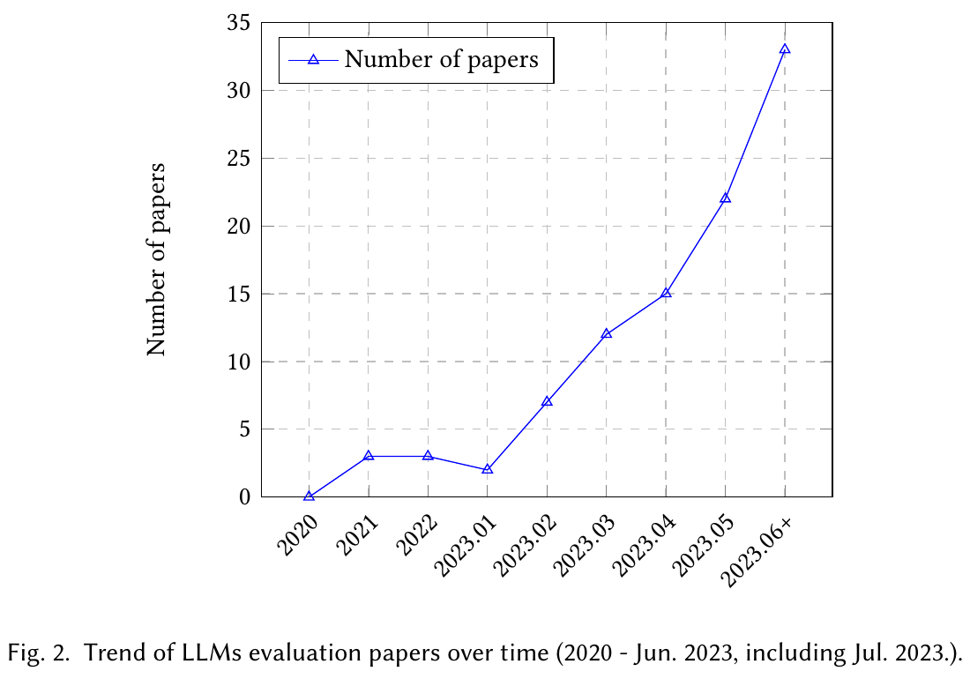
01 研究背景与三维框架
02 评什么
03 评什么
04 在哪里评
05 怎么评
06 综合结论与未来挑战
图2：评测研究增长，是本文的背景而非性能证据
作者观察到2023年评测文献快速增加，但测量体系仍缺少整体梳理。
图怎么读
横轴含2020—2022年度与2023年月度节点；纵
轴为论文数。上半年末端节点明显增加，末端标
2023.06+、图注包含7月，并非全年趋势。
它支持什么
LLM发展促使研究者从推理、鲁棒性、可
信性、医疗等不同角度评测；跨任务与
跨协议的综述因而有必要。
不能怎么解释
年度与月度时间粒度混排，不应计算等
间隔增长率；这不是模型准确率曲线，
也不能据此判断哪个模型领先。
图2｜PDF p.5；引言pp.2–4｜图表为原文；中文为汇报解读
03 / 50
Notes:
先指出纵轴的单位是论文数量，而不是模型表现。图2提供的是研究热度背景。作者真正要解决的是，已有评测很多，但它们各测什么、用什么数据、怎么打分，没有被系统组织。
图怎么读：横轴含2020—2022年度与2023年月度节点；纵轴为论文数。上半年末端节点明显增加，末端标2023.06+、图注包含7月，并非全年趋势。
它支持什么：LLM发展促使研究者从推理、鲁棒性、可信性、医疗等不同角度评测；跨任务与跨协议的综述因而有必要。
不能怎么解释：年度与月度时间粒度混排，不应计算等间隔增长率；这不是模型准确率曲线，也不能据此判断哪个模型领先。
来源：图2｜PDF p.5；引言pp.2–4

Slide 4
01 研究背景与三维框架
02 评什么
03 评什么
04 在哪里评
05 怎么评
06 综合结论与未来挑战
论文贡献：给评测建立一个可检索的坐标系
本文的原创价值是组织和综合证据，而不是重新训练或统一复测模型。
三维结构
证据综合
面向未来
01
解释与证据
02
解释与证据
03
解释与证据
以what to evaluate、wher
e to evaluate、how to eva
luate整理LLM评测。任务决
定对象，基准提供载体，协
议决定测量过程。
汇总多个领域的评测研究，
归纳任务依赖的成功与失
败；第4节整理46个基准，
第5节总结自动与人工评
价。
讨论更完整的行为评测、鲁
棒性、动态测试与评测可信
性，并强调打分之后应进一
步诊断与增强模型。
介绍贡献时要避免把综述当成全模型横向实验。作者没有把所有数据集统一跑一遍，而是梳理各原始论文的证据；因此后
面的数值都需要带着任务、模型和数据集条件理解。
引言｜PDF p.4；总结pp.30–33｜图表为原文；中文为汇报解读
04 / 50
Notes:
介绍贡献时要避免把综述当成全模型横向实验。作者没有把所有数据集统一跑一遍，而是梳理各原始论文的证据；因此后面的数值都需要带着任务、模型和数据集条件理解。
三维结构：以what to evaluate、where to evaluate、how to evaluate整理LLM评测。任务决定对象，基准提供载体，协议决定测量过程。
证据综合：汇总多个领域的评测研究，归纳任务依赖的成功与失败；第4节整理46个基准，第5节总结自动与人工评价。
面向未来：讨论更完整的行为评测、鲁棒性、动态测试与评测可信性，并强调打分之后应进一步诊断与增强模型。
来源：引言｜PDF p.4；总结pp.30–33

Slide 5
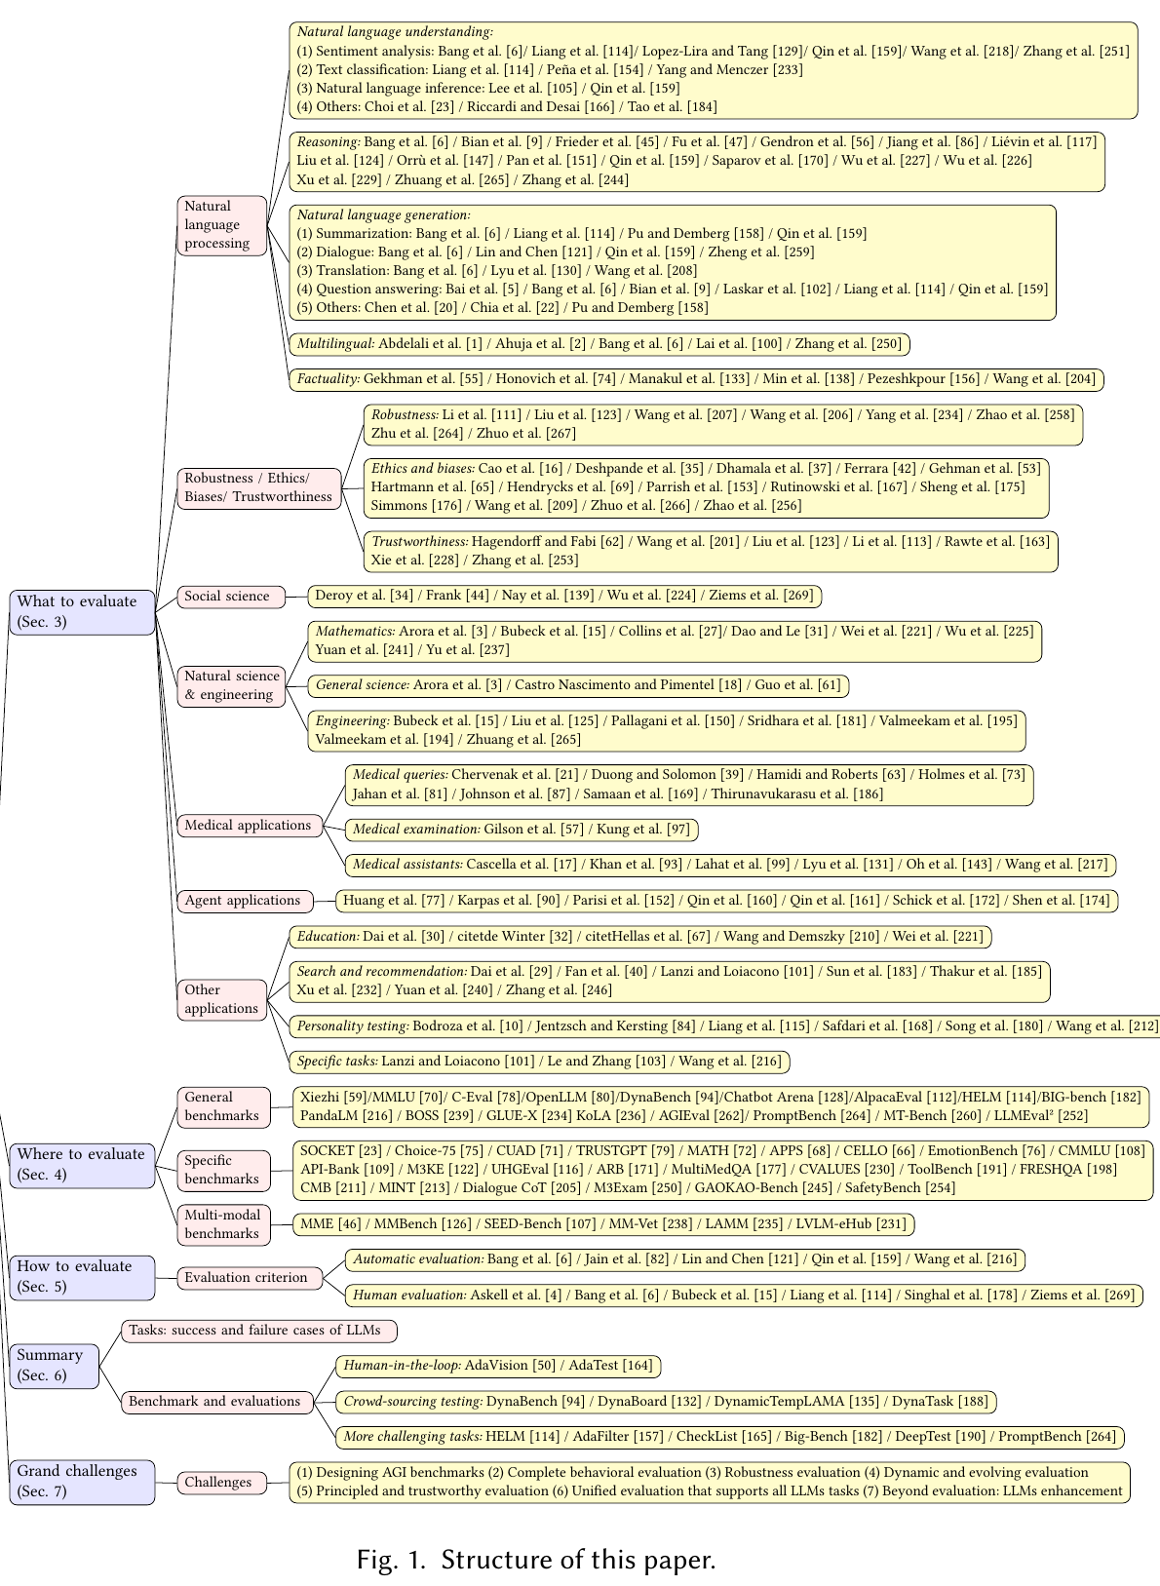
01 研究背景与三维框架
02 评什么
03 评什么
04 在哪里评
05 怎么评
06 综合结论与未来挑战
图1：全文结构总览，先看主干再看文献叶节点
这幅树状图把“任务—基准—方法—总结—挑战”连接为一个整体。
主干结构
what覆盖NLP、安全与可信性、社会科
学、科学工程、医疗、Agent和其他应
用；where与how分别整理基准和指标。
叶节点含义
每个细分任务后面的姓名与引用编号是
该主题的代表研究索引。它们不是算法
步骤，也不是模型的性能排名。
后续阅读
原图完整保留在左侧；接下来分上下区
域放大，分别讲测量对象与测量载体、
方法和挑战。
图1｜PDF p.3｜图表为原文；中文为汇报解读
05 / 50
Notes:
图1不是技术架构图，它是文献组织图。讲解时先从根节点LLMs evaluation开始，沿what、where和how三个方向看，再看最右侧研究列表。不要逐条读作者名，而要解释作者用何种分类连接这些研究。
主干结构：what覆盖NLP、安全与可信性、社会科学、科学工程、医疗、Agent和其他应用；where与how分别整理基准和指标。
叶节点含义：每个细分任务后面的姓名与引用编号是该主题的代表研究索引。它们不是算法步骤，也不是模型的性能排名。
后续阅读：原图完整保留在左侧；接下来分上下区域放大，分别讲测量对象与测量载体、方法和挑战。
来源：图1｜PDF p.3

Slide 6
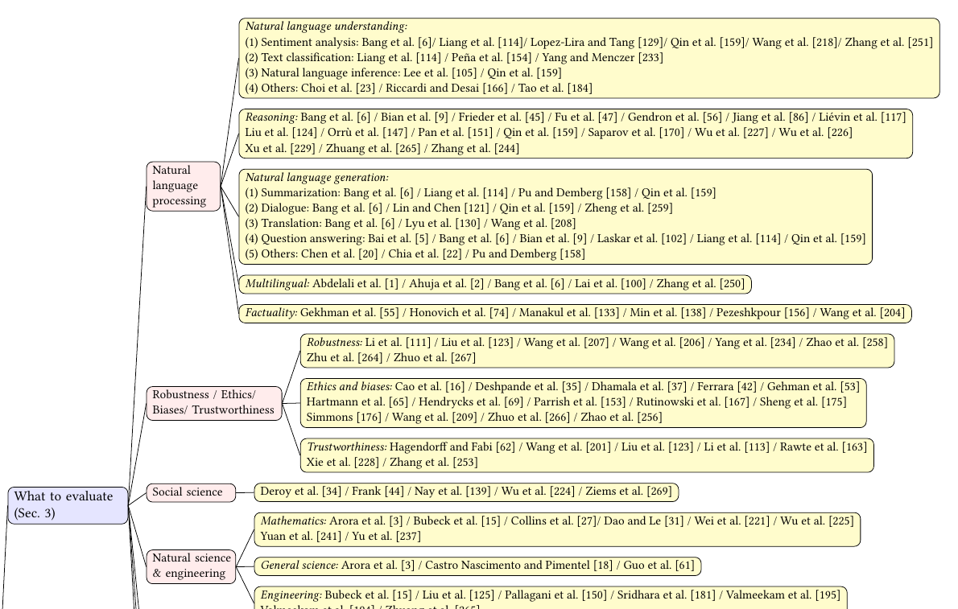
01 研究背景与三维框架
02 评什么
03 评什么
04 在哪里评
05 怎么评
06 综合结论与未来挑战
图1放大①：what把能力与安全放在同一评测版图
自然语言任务是起点；可靠部署还要回答事实、偏见和鲁棒性问题。
能力主线
理解、推理、生成、多语言、事实性形
成NLP板块。每一项又分为若干任务，避
免只用一个“语言能力”总分。
风险主线
鲁棒性、伦理与偏见、可信性具有交叉关
系。答对正常问题，不意味着对抗输入下
仍正确；表达流畅也不保证事实准确。
跨域主线
社会科学、自然科学与工程继续展开。
它们说明模型能力必须放到具体任务、
领域知识和评测条件中判断。
图1上半区｜PDF p.3｜图表为原文；中文为汇报解读
06 / 50
Notes:
这一页看图1的上半部分。可以用“考试科目表”帮助理解：不同科目有各自题目和标准，不能把某一科高分推成全面能力。安全与事实性不是附加备注，而是必须进入测量的维度。
能力主线：理解、推理、生成、多语言、事实性形成NLP板块。每一项又分为若干任务，避免只用一个“语言能力”总分。
风险主线：鲁棒性、伦理与偏见、可信性具有交叉关系。答对正常问题，不意味着对抗输入下仍正确；表达流畅也不保证事实准确。
跨域主线：社会科学、自然科学与工程继续展开。它们说明模型能力必须放到具体任务、领域知识和评测条件中判断。
来源：图1上半区｜PDF p.3

Slide 7
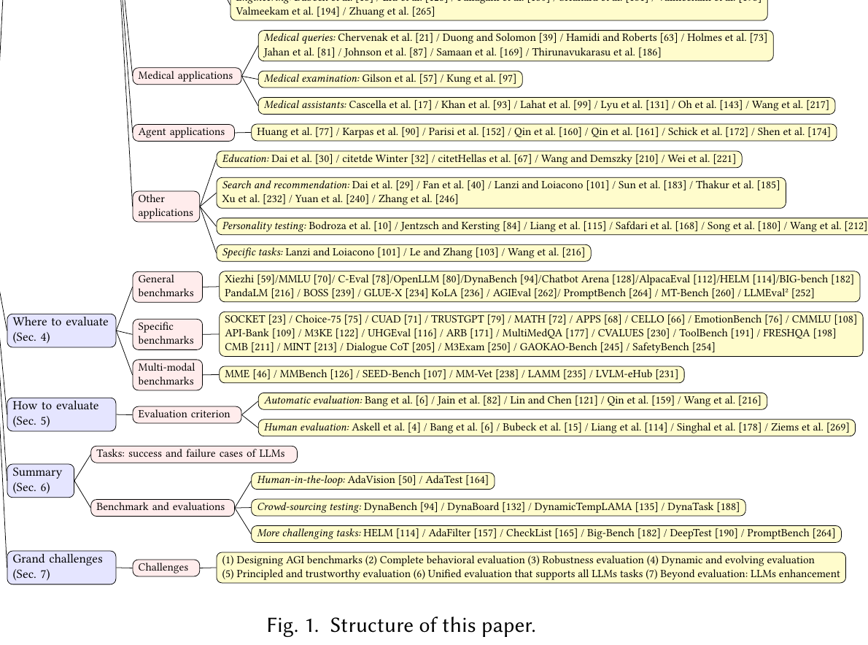
01 研究背景与三维框架
02 评什么
03 评什么
04 在哪里评
05 怎么评
06 综合结论与未来挑战
图1放大②：where与how决定能力证据怎样产生
同样的模型，换任务、数据或评分程序，得到的结论可能不同。
应用边界
医疗、Agent和其他应用把语言能力带入
行业使用；测试的对象从单句回答走向
工具调用与实际任务。
基准与方法
通用、下游、多模态基准对应不同数据
载体；自动与人工评价对应不同判断方
式，两者均需要明确标准。
总结与挑战
图的末端是成功失败、协议演进和未来
挑战。作者希望评测能形成诊断与改
进，而非停留在排行榜。
图1下半区｜PDF p.3｜图表为原文；中文为汇报解读
07 / 50
Notes:
继续读图1的下半部分。评测并非只需要一套题库，还需要评分过程、评价者和解释方式。作者最终把评测结果接到挑战和改进上，说明这篇综述的重点是评测体系，而不只是模型能力列表。
应用边界：医疗、Agent和其他应用把语言能力带入行业使用；测试的对象从单句回答走向工具调用与实际任务。
基准与方法：通用、下游、多模态基准对应不同数据载体；自动与人工评价对应不同判断方式，两者均需要明确标准。
总结与挑战：图的末端是成功失败、协议演进和未来挑战。作者希望评测能形成诊断与改进，而非停留在排行榜。
来源：图1下半区｜PDF p.3

Slide 8
01 研究背景与三维框架
02 评什么
03 评什么
04 在哪里评
05 怎么评
06 综合结论与未来挑战
LLM基础：预测下一个词元，不等于理解全部任务
Transformer、上下文学习与RLHF解释能力来源，但不能代替能力评测。
生成机制
使用机制
评测含义
01
解释与证据
02
解释与证据
03
解释与证据
自回归模型逐词元生成：P(
y|X) = ∏ P(y_t | X, y_1, …,
y_(t−1))。序列概率由逐步
条件概率组成，不是一个安
全分数。
提示工程决定输入任务；上
下文学习使模型利用示例与
语境；RLHF以人类反馈优
化输出，改变交互行为。
提示、任务形式和生成条件
会影响输出。即使架构或参
数规模增加，也必须用具体
任务验证能力、风险与可靠
性。
这里只补够理解评测所需的技术背景。公式强调模型按条件概率生成，不意味着它的置信度自动等于事实正确率。提示和
反馈会改变表现，因此评测时必须注意交互方式。
背景2.1｜PDF pp.4–5｜图表为原文；中文为汇报解读
08 / 50
Notes:
这里只补够理解评测所需的技术背景。公式强调模型按条件概率生成，不意味着它的置信度自动等于事实正确率。提示和反馈会改变表现，因此评测时必须注意交互方式。
生成机制：自回归模型逐词元生成：P(y|X) = ∏ P(y_t | X, y_1, …, y_(t−1))。序列概率由逐步条件概率组成，不是一个安全分数。
使用机制：提示工程决定输入任务；上下文学习使模型利用示例与语境；RLHF以人类反馈优化输出，改变交互行为。
评测含义：提示、任务形式和生成条件会影响输出。即使架构或参数规模增加，也必须用具体任务验证能力、风险与可靠性。
来源：背景2.1｜PDF pp.4–5

Slide 9
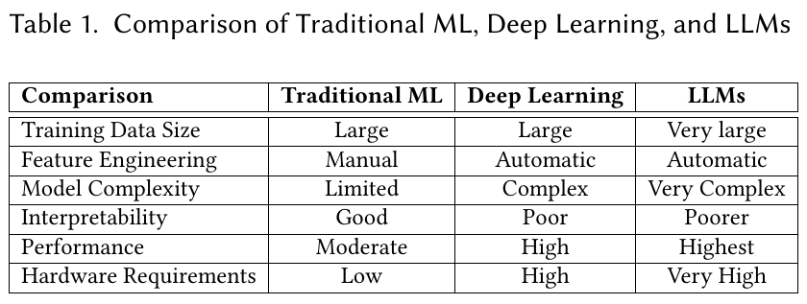
01 研究背景与三维框架
02 评什么
03 评什么
04 在哪里评
05 怎么评
06 综合结论与未来挑战
表1：传统ML、深度学习与LLM的概括比较
规模和自动化能力提高，同时带来资源需求与可解释性的压力。
行列怎么读
主要变化
证据边界
列对应三类模型，行对应数据规
模、特征工程、复杂度、可解释
性、表现和硬件需求。逐行对比，
不要把行当成实验结果。
传统ML较依赖手工特征，深度学习
和LLM自动提取特征；LLM使用更
大数据、模型和硬件，解释模型行
为更加困难。
表中Highest等措辞是作者的概括
性描述，不是统一数据集上的严格
优胜证明；后面的跨任务评测正是
为了细化这种概括。
表1｜PDF p.6｜图表为原文；中文为汇报解读
09 / 50
Notes:
这是一张背景对照表，不是一张分数表。重点读训练、解释性和硬件三行，说明为什么LLM更需要系统评价。遇到“性能最高”，要加上这是概括性比较，不能把它读成每个任务均超过其他模型。
行列怎么读：列对应三类模型，行对应数据规模、特征工程、复杂度、可解释性、表现和硬件需求。逐行对比，不要把行当成实验结果。
主要变化：传统ML较依赖手工特征，深度学习和LLM自动提取特征；LLM使用更大数据、模型和硬件，解释模型行为更加困难。
证据边界：表中Highest等措辞是作者的概括性描述，不是统一数据集上的严格优胜证明；后面的跨任务评测正是为了细化这种概括。
来源：表1｜PDF p.6

Slide 10

01 研究背景与三维框架
02 评什么
03 评什么
04 在哪里评
05 怎么评
06 综合结论与未来挑战
图3：模型→任务→数据→过程，三个问题缺一不可
what规定测量对象，where规定样本，how规定评价程序。
任务｜What
数据｜Where
过程｜How
先明确要测什么，例如分类、生
成、推理或鲁棒性。能力标签过
宽，会导致结果难以解释。
用数据集和基准把任务转成可检验
样本。数据覆盖面、分布和时效会
影响结论能否外推。
选择自动指标、人类评价和测试协
议。传统交叉验证、留出法等提供
背景，但LLM还需要新的评价设
计。
图3｜背景2.2｜PDF p.6｜图表为原文；中文为汇报解读
10 / 50
Notes:
图3是整个汇报最重要的简单框架。同一个模型接受什么任务、什么样本、什么评分过程，这三件事共同构成一次评测。换其中任何一项，都不能默认分数可直接相减或比较。
任务｜What：先明确要测什么，例如分类、生成、推理或鲁棒性。能力标签过宽，会导致结果难以解释。
数据｜Where：用数据集和基准把任务转成可检验样本。数据覆盖面、分布和时效会影响结论能否外推。
过程｜How：选择自动指标、人类评价和测试协议。传统交叉验证、留出法等提供背景，但LLM还需要新的评价设计。
来源：图3｜背景2.2｜PDF p.6

Slide 11
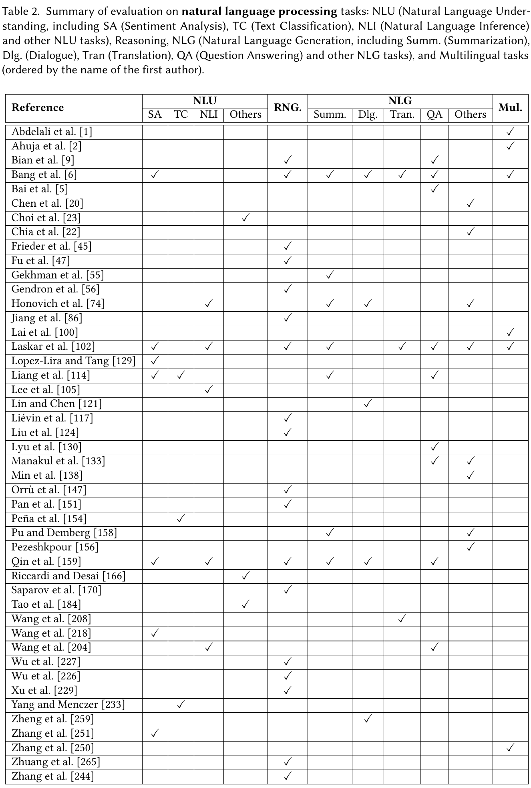
01 研究背景与三维框架
02 评什么
03 评什么
04 在哪里评
05 怎么评
06 综合结论与未来挑战
表2：NLP评测覆盖矩阵，不是能力排行榜
勾号表示引用研究覆盖某类任务；空白不等于模型失败。
列的含义
NLU分情感分析SA、分类TC、推断NLI
及其他；RNG是推理；NLG分摘要、对
话、翻译、问答及其他；Mul为多语言。
行的含义
每行是一项文献，按第一作者排列。一
个研究可覆盖多个任务；多处勾号显示
任务的交叉性。
阅读方法
先看哪些研究覆盖目标任务，再回到原
文条件理解结果。事实性虽在3.1.5讨
论，但没有独立列出在表2。
表2｜PDF p.8；3.1｜pp.7–12｜图表为原文；中文为汇报解读
11 / 50
Notes:
长表先完整呈现，再分三页放大。读表时先看列名，再看引用研究。勾号是一种主题标签，不能解释为该模型通过了测试，更不能把勾号数当作能力强弱。
列的含义：NLU分情感分析SA、分类TC、推断NLI及其他；RNG是推理；NLG分摘要、对话、翻译、问答及其他；Mul为多语言。
行的含义：每行是一项文献，按第一作者排列。一个研究可覆盖多个任务；多处勾号显示任务的交叉性。
阅读方法：先看哪些研究覆盖目标任务，再回到原文条件理解结果。事实性虽在3.1.5讨论，但没有独立列出在表2。
来源：表2｜PDF p.8；3.1｜pp.7–12

Slide 12
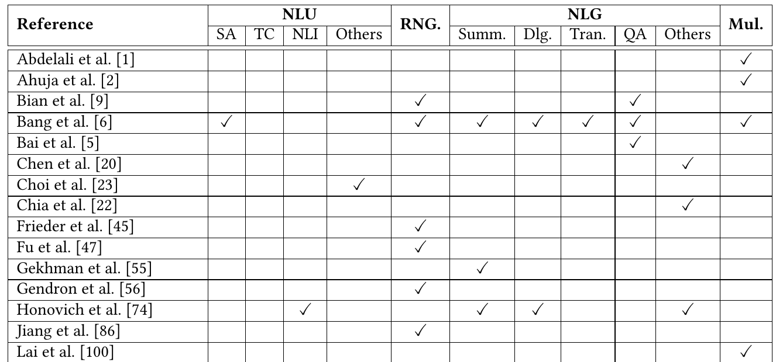
01 研究背景与三维框架
02 评什么
03 评什么
04 在哪里评
05 怎么评
06 综合结论与未来挑战
表2放大①：理解、推理和生成的任务交叉
同一篇研究往往同时检查几个维度，而不是只测一种能力。
观察左侧
Abdelali与Ahuja侧重多语言，Bang覆盖
多类任务；这些行说明评测可能同时涉
及推理、摘要、翻译与问答。
观察中间
NLU子列细分“理解”；RNG单列提示
推理不是情感判断；NLG下不同任务也
不能用一种质量标准。
应当记住
选择评测数据前先说清任务范围。一个
通用模型的优势可能集中于生成，而非
所有理解和推理任务。
表2前段放大｜PDF p.8｜图表为原文；中文为汇报解读
12 / 50
Notes:
放大后的第一段便于看清列名。重点比较单列研究和跨列研究，说明任务分类不是完全互斥。后面讲NLP能力时，会按小节解释这些文献中的发现。
观察左侧：Abdelali与Ahuja侧重多语言，Bang覆盖多类任务；这些行说明评测可能同时涉及推理、摘要、翻译与问答。
观察中间：NLU子列细分“理解”；RNG单列提示推理不是情感判断；NLG下不同任务也不能用一种质量标准。
应当记住：选择评测数据前先说清任务范围。一个通用模型的优势可能集中于生成，而非所有理解和推理任务。
来源：表2前段放大｜PDF p.8

Slide 13
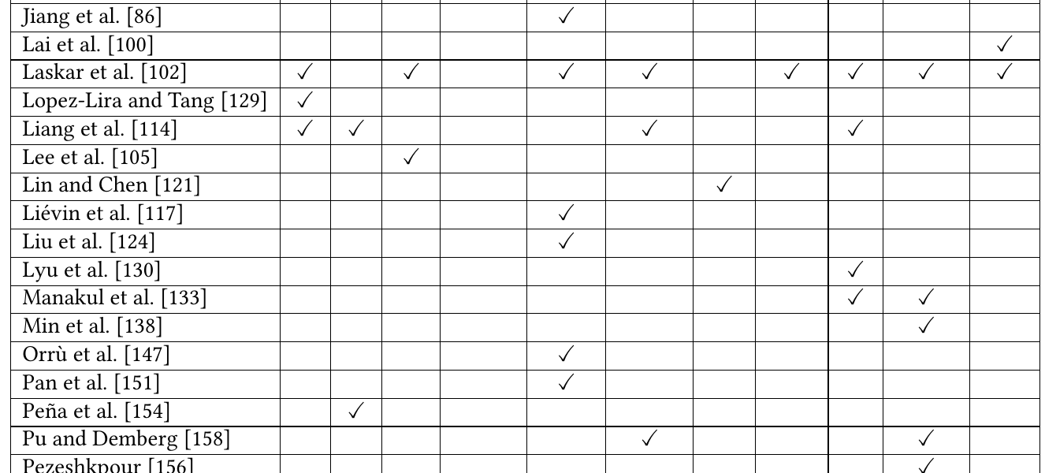
01 研究背景与三维框架
02 评什么
03 评什么
04 在哪里评
05 怎么评
06 综合结论与未来挑战
表2放大②：不同生成任务使用不同评价证据
对话流畅、摘要忠实和问答正确，是三个不同问题。
生成维度
Summ、Dlg、Tran、QA分别对应摘要、
对话、翻译和问答。一个模型在其中表现
好，不保证在其余任务上同样可靠。
代表索引
Liang覆盖多个任务，Honovich等研究
与摘要、对话及事实相关；各行可作为
继续查找原始评测的入口。
解释边界
表里没有模型版本、样本量或分数。这
些信息必须从正文和被引用的原始研究
中取得，不能从勾号推断。
表2中段放大｜PDF p.8｜图表为原文；中文为汇报解读
13 / 50
Notes:
这里用生成任务说明“分数口径不能混”。摘要要求忠实保留原文，翻译要求语义与表达，问答要求正确回答。即便都由语言模型完成，它们的成功标准也不同。
生成维度：Summ、Dlg、Tran、QA分别对应摘要、对话、翻译和问答。一个模型在其中表现好，不保证在其余任务上同样可靠。
代表索引：Liang覆盖多个任务，Honovich等研究与摘要、对话及事实相关；各行可作为继续查找原始评测的入口。
解释边界：表里没有模型版本、样本量或分数。这些信息必须从正文和被引用的原始研究中取得，不能从勾号推断。
来源：表2中段放大｜PDF p.8

Slide 14
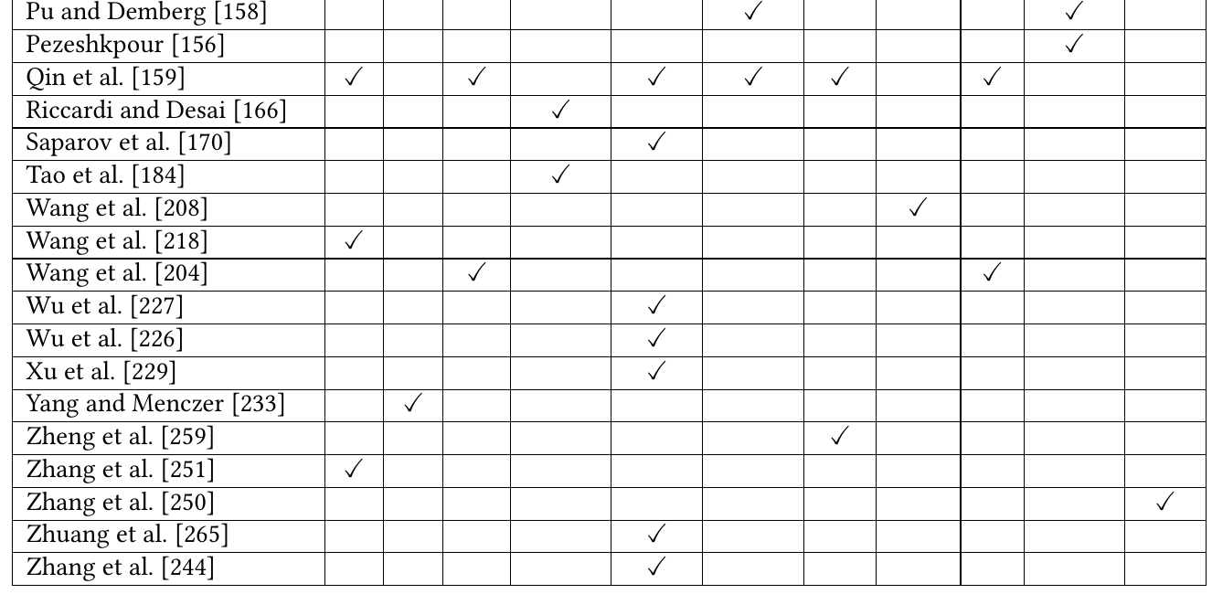
01 研究背景与三维框架
02 评什么
03 评什么
04 在哪里评
05 怎么评
06 综合结论与未来挑战
表2放大③：语言与推理覆盖并不均衡
综述中的研究重点分布，不能代表所有语言和应用均已被充分测试。
推理研究
多个Wu、Xu、Zhuang、Zhang等引用
集中于RNG列，说明推理是重要评测主
题，但任务复杂度仍各不相同。
多语言研究
Mul列由部分研究覆盖。总体表现必须结
合语言脚本、训练资源和任务适配解
释。
避免误读
这是一张文献地图而不是总体统计抽
样。研究数量多的领域不必然更成熟，
也不代表该领域风险更高。
表2后段放大｜PDF p.8｜图表为原文；中文为汇报解读
14 / 50
Notes:
完整表2的最后一段补齐所有行。这里重点引出多语言不均衡，提醒听众英语评测结论不能直接推广到低资源语言。下一页开始分别看各类任务的实际发现。
推理研究：多个Wu、Xu、Zhuang、Zhang等引用集中于RNG列，说明推理是重要评测主题，但任务复杂度仍各不相同。
多语言研究：Mul列由部分研究覆盖。总体表现必须结合语言脚本、训练资源和任务适配解释。
避免误读：这是一张文献地图而不是总体统计抽样。研究数量多的领域不必然更成熟，也不代表该领域风险更高。
来源：表2后段放大｜PDF p.8

Slide 15
01 研究背景与三维框架
02 评什么
03 评什么
04 在哪里评
05 怎么评
06 综合结论与未来挑战
自然语言理解：情感与分类较强，语义边界仍有限
“能给文本贴标签”与“能理解复杂意义”不能画等号。
01
情感与分类
02
推断与语义
引用研究常报告较好的情感分析和分类表
现；Liang的特定分类评测中GLM-130B准
确率85.8%，不是全任务平均成绩。
NLI要求判断前提与假设关系；模型难以表
达人的意见分歧。事件语义相似性、无意
义短语识别等仍显示不足。
03
任务适配
Choi引用研究中微调BERT可超过更大零样本模型的社会知识表现。模型规模不能替代专门任务验
证。
3.1.1｜PDF pp.7、9；引用[114][105][184][166][23]｜图表为原文；中文为汇报解读
15 / 50
Notes:
可以先用“判断一句话是正面还是负面”解释情感分析，再用“这句话是否由前提推出”解释NLI。作者把二者分开，因为简单分类的成功不能证明复杂语义推断可靠。
情感与分类：引用研究常报告较好的情感分析和分类表现；Liang的特定分类评测中GLM-130B准确率85.8%，不是全任务平均成绩。
推断与语义：NLI要求判断前提与假设关系；模型难以表达人的意见分歧。事件语义相似性、无意义短语识别等仍显示不足。
任务适配：Choi引用研究中微调BERT可超过更大零样本模型的社会知识表现。模型规模不能替代专门任务验证。
来源：3.1.1｜PDF pp.7、9；引用[114][105][184][166][23]

Slide 16
01 研究背景与三维框架
02 评什么
03 评什么
04 在哪里评
05 怎么评
06 综合结论与未来挑战
推理：算术与逻辑进步，不代表抽象推理全面可靠
必须区分数学、常识、符号、空间、多步和分布外推理。
01
已有优势
02
主要失败
03
评价原则
引用研究中ChatGPT的
算术相对GPT-3.5进步；
ChatGPT和GPT-4在部
分逻辑测试优于传统微
调方法。
符号、空间、多跳和复
杂抽象任务仍有困难；
反事实变化可能使模型
失去原有表现，说明泛
化与熟悉题目不同。
逐步推理输出只是可观
察行为。应检查最终正
确性、题目变化和任务
条件，不能仅凭解释完
整认定推理可靠。
讲推理时避免只看模型能否写出很长的步骤。作者列出了多种推理，说明每种都有不同难度。局部成功与抽象、多跳、分布外失败
可以并存，这也是综合评测必要的原因。
3.1.2｜PDF pp.9–10；引用[159][124][227][56][47]｜图表为原文；中文为汇报解读
16 / 50
Notes:
讲推理时避免只看模型能否写出很长的步骤。作者列出了多种推理，说明每种都有不同难度。局部成功与抽象、多跳、分布外失败可以并存，这也是综合评测必要的原因。
已有优势：引用研究中ChatGPT的算术相对GPT-3.5进步；ChatGPT和GPT-4在部分逻辑测试优于传统微调方法。
主要失败：符号、空间、多跳和复杂抽象任务仍有困难；反事实变化可能使模型失去原有表现，说明泛化与熟悉题目不同。
评价原则：逐步推理输出只是可观察行为。应检查最终正确性、题目变化和任务条件，不能仅凭解释完整认定推理可靠。
来源：3.1.2｜PDF pp.9–10；引用[159][124][227][56][47]

Slide 17
01 研究背景与三维框架
02 评什么
03 评什么
04 在哪里评
05 怎么评
06 综合结论与未来挑战
自然语言生成：质量取决于任务，而非“写得像人”
摘要、对话、翻译、问答和风格迁移，需要分别定义成功。
01
摘要与对话
02
翻译与问答
TNLG v2在某摘要评测领先，ChatGPT表
现一般；Claude和ChatGPT在部分对话中
强于GPT-3.5，但专门微调模型仍可领
先。
人工评价中翻译可较强，但英译其他语言
和对比测试有不足；一般知识问答进步，
常识问答仍有缺口。
03
写作与风格
生成通常流畅，但正式程度控制、特殊写作和文本质量判断各有边界；读起来顺畅不等于忠实、正
确或无偏。
3.1.3｜PDF pp.10–11；引用[114][6][130][159][158][20]｜图表为原文；中文为汇报解读
17 / 50
Notes:
这里不需要给出一个统一的“生成分数”。同一模型可能对话好但摘要一般。重点是让听众看到，任务优化、人工与自动标准、语言方向都会改变判断。
摘要与对话：TNLG v2在某摘要评测领先，ChatGPT表现一般；Claude和ChatGPT在部分对话中强于GPT-3.5，但专门微调模型仍可领先。
翻译与问答：人工评价中翻译可较强，但英译其他语言和对比测试有不足；一般知识问答进步，常识问答仍有缺口。
写作与风格：生成通常流畅，但正式程度控制、特殊写作和文本质量判断各有边界；读起来顺畅不等于忠实、正确或无偏。
来源：3.1.3｜PDF pp.10–11；引用[114][6][130][159][158][20]

Slide 18
01 研究背景与三维框架
02 评什么
03 评什么
04 在哪里评
05 怎么评
06 综合结论与未来挑战
多语言：英语优势不能直接外推到低资源语言
语言脚本、训练数据和文化背景都会改变评测结论。
主要观察
简单补救的限制
研究含义
01
解释与证据
02
解释与证据
03
解释与证据
阿拉伯语零样本、非拉丁文
字和低资源语言任务表现不
足；模型对英语的适配通常
更充分。
先译成英语、使用英语提
示，也不能稳定追平专用S
OTA。翻译可能改变任务信
息，无法消除全部语言差
异。
多语言评测应分别报告各语
言与任务，关注语言公平和
文化偏向；不能用英文榜单
代表中文或所有语言能力。
用英语提问可能提高部分结果，但它不是普适解决方案。作者认为低资源和非拉丁语言需要单独评测，因此语言是测量条
件，而不是一个可忽略的外观变化。
3.1.4｜PDF pp.11–12；引用[1][2][6][100][250]｜图表为原文；中文为汇报解读
18 / 50
Notes:
用英语提问可能提高部分结果，但它不是普适解决方案。作者认为低资源和非拉丁语言需要单独评测，因此语言是测量条件，而不是一个可忽略的外观变化。
主要观察：阿拉伯语零样本、非拉丁文字和低资源语言任务表现不足；模型对英语的适配通常更充分。
简单补救的限制：先译成英语、使用英语提示，也不能稳定追平专用SOTA。翻译可能改变任务信息，无法消除全部语言差异。
研究含义：多语言评测应分别报告各语言与任务，关注语言公平和文化偏向；不能用英文榜单代表中文或所有语言能力。
来源：3.1.4｜PDF pp.11–12；引用[1][2][6][100][250]

Slide 19
01 研究背景与三维框架
02 评什么
03 评什么
04 在哪里评
05 怎么评
06 综合结论与未来挑战
事实性：回答流畅与事实成立，是不同测量对象
真实性、摘要一致性和原子事实正确性，需要不同证据。
01
测什么
02
引用发现
03
尚存缺口
问答检查与现实事实是
否一致，摘要检查是否
忠于原文；FactScore等
将回答拆成原子事实逐
项评价。
Wang等引用研究中GPT
-4和BingChat答对超过
80%的问题，但仍未达
到完全准确；该比例只
适用于其特定问答集。
NLI、问答式评估、似然
与熵可互补，但缺少统
一比较框架；扩大模型
不一定提高真实性，估
计器本身也须检验。
事实性可用“账单逐项核对”类比：一段回答里有多条可验证陈述，不能因为整体读起来合理就算正确。作者列出不同估计方法，
但没有证明一种方法解决所有事实问题。
3.1.5｜PDF p.12；引用[204][74][138][156]｜图表为原文；中文为汇报解读
19 / 50
Notes:
事实性可用“账单逐项核对”类比：一段回答里有多条可验证陈述，不能因为整体读起来合理就算正确。作者列出不同估计方法，但没有证明一种方法解决所有事实问题。
测什么：问答检查与现实事实是否一致，摘要检查是否忠于原文；FactScore等将回答拆成原子事实逐项评价。
引用发现：Wang等引用研究中GPT-4和BingChat答对超过80%的问题，但仍未达到完全准确；该比例只适用于其特定问答集。
尚存缺口：NLI、问答式评估、似然与熵可互补，但缺少统一比较框架；扩大模型不一定提高真实性，估计器本身也须检验。
来源：3.1.5｜PDF p.12；引用[204][74][138][156]

Slide 20
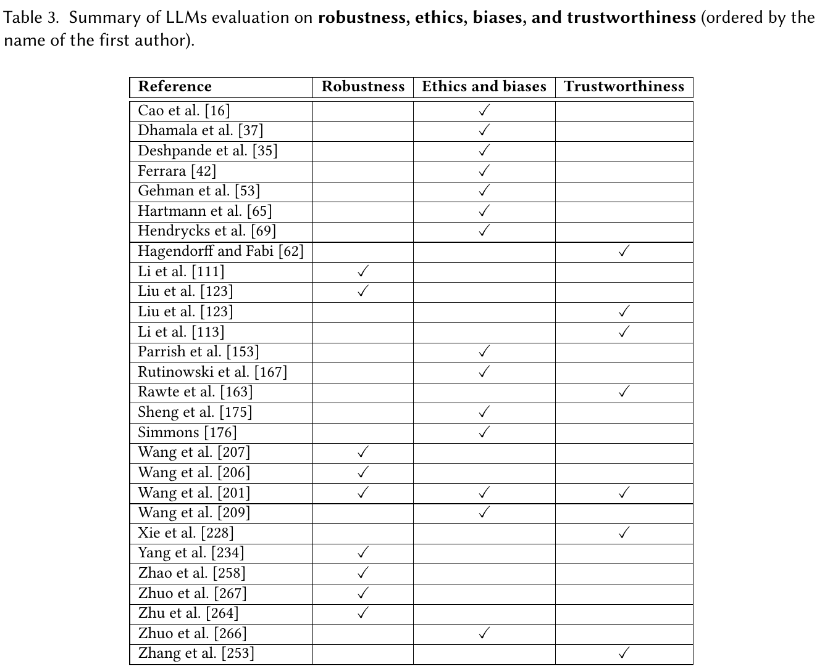
01 研究背景与三维框架
02 评什么
03 评什么
04 在哪里评
05 怎么评
06 综合结论与未来挑战
表3：把鲁棒性、伦理偏见与可信性分开读
这些风险彼此交叉，但正常准确率无法覆盖它们。
表怎么读
三列分别是Robustness、Ethics and bi
ases、Trustworthiness；每行仍是一项
引用研究，勾号不是安全分。
三种问题
鲁棒性问扰动下是否稳定；伦理偏见问
是否产生不当差异或伤害；可信性还包
含隐私、公平、判断一致性与幻觉。
读表提醒
部分文献跨列；表中Liu[123]重复列示，
不能简单按行计独立研究数。更不应把
空白解释成“没有风险”。
表3｜PDF p.13；3.2｜pp.13–15｜图表为原文；中文为汇报解读
20 / 50
Notes:
原表全部保留。把三类问题讲清楚，比逐行读作者名更有价值。某些可信性研究包含多个维度，分类是综述组织方式之一，而不是天然互斥的风险清单。
表怎么读：三列分别是Robustness、Ethics and biases、Trustworthiness；每行仍是一项引用研究，勾号不是安全分。
三种问题：鲁棒性问扰动下是否稳定；伦理偏见问是否产生不当差异或伤害；可信性还包含隐私、公平、判断一致性与幻觉。
读表提醒：部分文献跨列；表中Liu[123]重复列示，不能简单按行计独立研究数。更不应把空白解释成“没有风险”。
来源：表3｜PDF p.13；3.2｜pp.13–15

Slide 21
01 研究背景与三维框架
02 评什么
03 评什么
04 在哪里评
05 怎么评
06 综合结论与未来挑战
鲁棒性：正常样本成功，遇到扰动仍可能失守
对抗输入、分布变化和视觉扰动，需要独立压力测试。
测试载体
提示攻击
总结边界
01
解释与证据
02
解释与证据
03
解释与证据
AdvGLUE、ANLI、DDXPlu
s及扩展GLUE检查分布外或
对抗表现；不能只重复常规
测试。
PromptBench从字符、
词、句和语义层攻击提示，
说明改变任务表达就可能影
响结果；视觉攻击也可能迁
移。
论文引用的证据指向脆弱
性，但攻击难度、预算和样
本条件各异。没有统一条件
时，ASR之间不可随意比
较。
用“晴天行车与雨天测试”解释正常性能和鲁棒性：一个模型平时答得对，不代表遇到异常文本、陌生分布或视觉干扰仍
可靠。评测需要覆盖这些压力条件。
3.2.1｜PDF pp.13–14；引用[206][234][258][264]｜图表为原文；中文为汇报解读
21 / 50
Notes:
用“晴天行车与雨天测试”解释正常性能和鲁棒性：一个模型平时答得对，不代表遇到异常文本、陌生分布或视觉干扰仍可靠。评测需要覆盖这些压力条件。
测试载体：AdvGLUE、ANLI、DDXPlus及扩展GLUE检查分布外或对抗表现；不能只重复常规测试。
提示攻击：PromptBench从字符、词、句和语义层攻击提示，说明改变任务表达就可能影响结果；视觉攻击也可能迁移。
总结边界：论文引用的证据指向脆弱性，但攻击难度、预算和样本条件各异。没有统一条件时，ASR之间不可随意比较。
来源：3.2.1｜PDF pp.13–14；引用[206][234][258][264]

Slide 22
01 研究背景与三维框架
02 评什么
03 评什么
04 在哪里评
05 怎么评
06 综合结论与未来挑战
伦理与可信性：对齐改善与攻击脆弱可能同时存在
更少毒性或更好标准分数，不意味着风险已被全部消除。
01
伦理与偏见
02
可信性多维
训练数据中的偏见可被继承和放大；角色
扮演研究中毒性最高增至六倍。政治、人
格和道德问卷仅反映特定测试。
DecodingTrust同时检查毒性、刻板印
象、鲁棒性、隐私、机器伦理和公平；各
维度不能被一个概念替代。
03
条件性判断
GPT-4在标准评测更可信，但在引用研究中也可能更易受攻击；初始正确判断会被质疑或误导，视
觉幻觉同样存在。
3.2.2–3.2.3｜PDF pp.14–15；引用[35][201][62][163][113]｜图表为原文；中文为汇报解读
22 / 50
Notes:
看似矛盾的结论实际上可能来自不同测试条件。标准场景更可信，与特定攻击下更脆弱可以同时发生；这正说明安全结论必须明确风险维度和协议。
伦理与偏见：训练数据中的偏见可被继承和放大；角色扮演研究中毒性最高增至六倍。政治、人格和道德问卷仅反映特定测试。
可信性多维：DecodingTrust同时检查毒性、刻板印象、鲁棒性、隐私、机器伦理和公平；各维度不能被一个概念替代。
条件性判断：GPT-4在标准评测更可信，但在引用研究中也可能更易受攻击；初始正确判断会被质疑或误导，视觉幻觉同样存在。
来源：3.2.2–3.2.3｜PDF pp.14–15；引用[35][201][62][163][113]

Slide 23
01 研究背景与三维框架
02 评什么
03 评什么
04 在哪里评
05 怎么评
06 综合结论与未来挑战
跨领域应用：能力评测必须接到具体用途
社会科学的解释、工程执行和医疗判断，承担不同后果。
社会科学
01
立场、情感和错误信息分类较强；隐性仇恨等任务部分准确率低于40%。法律判决摘要仍
有不连贯和幻觉，税法表现尚未达专家水平。
自然与工程
02
数学、化学、代码和规划对知识与步骤有不同要求。能解释概念，不等于能完成高难证明
或可靠工程执行。
医疗与Agent
03
查询、考试、助手及工具调用分别具有不同成功标准；不能用一个问答表现推断临床或外
部行动安全。
3.3–3.7｜PDF pp.15–22｜图表为原文；中文为汇报解读
23 / 50
Notes:
第三部分把前面的测量维度放到具体应用。作者的逻辑是用途改变，错误后果和成功标准也改变。因此社会科学、工程、医疗和Agent需要各自的评价设计。
社会科学：立场、情感和错误信息分类较强；隐性仇恨等任务部分准确率低于40%。法律判决摘要仍有不连贯和幻觉，税法表现尚未达专家水平。
自然与工程：数学、化学、代码和规划对知识与步骤有不同要求。能解释概念，不等于能完成高难证明或可靠工程执行。
医疗与Agent：查询、考试、助手及工具调用分别具有不同成功标准；不能用一个问答表现推断临床或外部行动安全。
来源：3.3–3.7｜PDF pp.15–22

Slide 24
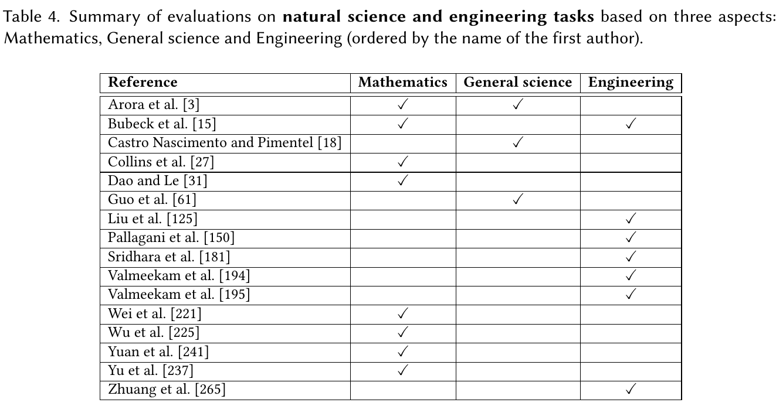
01 研究背景与三维框架
02 评什么
03 评什么
04 在哪里评
05 怎么评
06 综合结论与未来挑战
表4：自然科学与工程的三类研究覆盖
数学、一般科学和工程形成不同任务簇，勾号不代表成熟度。
表怎么读
三列对应Mathematics、General scienc
e、Engineering。按引用研究定位领域，
不能比较各领域模型“平均能力”。
数学证据
基础加减较强，除法、幂、三角函数和
长表达式更难；引用研究中高认知层级
任务准确率明显下降。
不能外推
单套竞赛题或一类科学问答的成功，无
法证明科研能力。第3.4节明确区分数
学、一般科学和代码规划。
表4｜PDF p.16；3.4｜pp.16–17｜图表为原文；中文为汇报解读
24 / 50
Notes:
表4完整显示各研究的领域归属。读完表后要把能力层级讲清楚，算术、化学问答、代码生成和规划不是同一种任务。作者引用的证据也不是统一难度。
表怎么读：三列对应Mathematics、General science、Engineering。按引用研究定位领域，不能比较各领域模型“平均能力”。
数学证据：基础加减较强，除法、幂、三角函数和长表达式更难；引用研究中高认知层级任务准确率明显下降。
不能外推：单套竞赛题或一类科学问答的成功，无法证明科研能力。第3.4节明确区分数学、一般科学和代码规划。
来源：表4｜PDF p.16；3.4｜pp.16–17

Slide 25
01 研究背景与三维框架
02 评什么
03 评什么
04 在哪里评
05 怎么评
06 综合结论与未来挑战
科学与工程：专门任务进步，但复杂执行仍不稳定
研究工具的可用性，应以任务检验，而不是以语言流畅性判断。
01
科学知识
02
代码与软件
五项化学任务准确率介于25%—100%，范
围本身显示任务差异。物理与化学比较仅
来自有限研究。
代码生成和解释有竞争力，但数据结构、
树、图论较难；漏洞检测、测试优先级等
软件工程任务仍不可靠。
03
规划与执行
常识规划即使在简单任务上也可能失败，泛化能力有限；微调CodeT5在引用研究的规划领域表现最
佳，不能只按模型代际推断。
3.4.2–3.4.3｜PDF p.17；引用[18][61][125][181][150][194][195]｜图表为原文；中文为汇报解读
25 / 50
Notes:
工程应用的关键是结果能否执行。代码看起来合理但运行失败，或者步骤看起来完整却漏掉约束，都说明文本生成和工程能力不能混为一谈。
科学知识：五项化学任务准确率介于25%—100%，范围本身显示任务差异。物理与化学比较仅来自有限研究。
代码与软件：代码生成和解释有竞争力，但数据结构、树、图论较难；漏洞检测、测试优先级等软件工程任务仍不可靠。
规划与执行：常识规划即使在简单任务上也可能失败，泛化能力有限；微调CodeT5在引用研究的规划领域表现最佳，不能只按模型代际推断。
来源：3.4.2–3.4.3｜PDF p.17；引用[18][61][125][181][150][194][195]

Slide 26
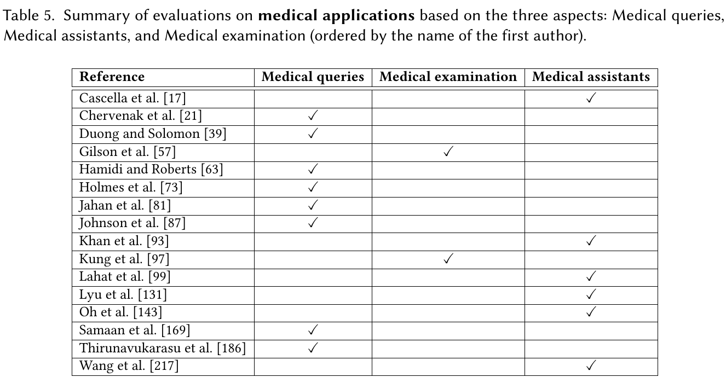
01 研究背景与三维框架
02 评什么
03 评什么
04 在哪里评
05 怎么评
06 综合结论与未来挑战
表5：医疗查询、考试与助手，必须分开评价
会回答医学知识题，不代表能安全替代临床专家。
行列含义
列序为Medical queries、Medical exam
ination、Medical assistants；标题列举
顺序不同，应以实际表头为准。
证据类型
查询评测关注知识信息；考试评测关注
标准题正确性；助手评测还需面对患者
沟通、临床流程和引用可靠性。
关键边界
这些研究是在不同数据和使用方式下验
证潜力。不能把“接近USMLE及格线”
写成“具备自主临床能力”。
表5｜PDF p.18；3.5｜pp.18–19｜图表为原文；中文为汇报解读
26 / 50
Notes:
医学是最容易出现误读的部分。考试成绩、医疗信息质量和临床辅助有不同含义。这里保留原始分类，明确不能把考试通过作为部署安全证据。
行列含义：列序为Medical queries、Medical examination、Medical assistants；标题列举顺序不同，应以实际表头为准。
证据类型：查询评测关注知识信息；考试评测关注标准题正确性；助手评测还需面对患者沟通、临床流程和引用可靠性。
关键边界：这些研究是在不同数据和使用方式下验证潜力。不能把“接近USMLE及格线”写成“具备自主临床能力”。
来源：表5｜PDF p.18；3.5｜pp.18–19

Slide 27
01 研究背景与三维框架
02 评什么
03 评什么
04 在哪里评
05 怎么评
06 综合结论与未来挑战
医疗应用：信息可用，但不确定性和误诊仍是边界
查询、解释与辅助的价值，需要和错误风险一起评价。
01
查询与考试
02
医疗助手
03
风险限制
遗传学、放疗物理和生
物医学回答相对准确；
初级保健评测也有未及
格结果。USMLE表现支
持教育潜力，不等于临
床替代。
报告通俗化和教育辅助
显示可行性；手术信息
引用研究中GPT-3.5/4准
确率46.8%/76.4%，仅
限该具体评测。
引用不足、编造、回答
不确定性、误诊和患者
隐私仍限制使用。本文
没有开展新临床试验。
讲这页时把潜力和边界放在同一条论证中。原文并不否认医疗辅助价值，而是提醒知识正确率不能覆盖误诊、隐私和临床后果。数
值必须带上原始任务条件。
3.5.1–3.5.3｜PDF pp.18–19；引用[186][57][97][143][131]｜图表为原文；中文为汇报解读
27 / 50
Notes:
讲这页时把潜力和边界放在同一条论证中。原文并不否认医疗辅助价值，而是提醒知识正确率不能覆盖误诊、隐私和临床后果。数值必须带上原始任务条件。
查询与考试：遗传学、放疗物理和生物医学回答相对准确；初级保健评测也有未及格结果。USMLE表现支持教育潜力，不等于临床替代。
医疗助手：报告通俗化和教育辅助显示可行性；手术信息引用研究中GPT-3.5/4准确率46.8%/76.4%，仅限该具体评测。
风险限制：引用不足、编造、回答不确定性、误诊和患者隐私仍限制使用。本文没有开展新临床试验。
来源：3.5.1–3.5.3｜PDF pp.18–19；引用[186][57][97][143][131]

Slide 28
01 研究背景与三维框架
02 评什么
03 评什么
04 在哪里评
05 怎么评
06 综合结论与未来挑战
Agent应用：模型开始调用工具，评价对象也随之改变
外部API、模型协作与交互流程扩展能力，但也增加评价难度。
代表路线
从回答到行动
本文范围
01
解释与证据
02
解释与证据
03
解释与证据
Toolformer学习API调用，
TALM通过迭代改进，MRKL
连接模块，HuggingGPT协
调其他模型；ToolLLM等服
务工具应用。
评价不再只看最终文字，还
需要理解工具选择、调用时
机、交互及任务结果；这是
对原文系统路线的讲解。
该节主要介绍代表框架与能
力扩展，没有统一Agent排
行榜，也没有证明各系统能
完成所有复杂任务。
可以把Agent类比为“从答题学生变成要操作设备的助理”。调用工具以后，仅看最终回答就可能漏掉过程错误。不过本
文这一节主要是路线介绍，不是统一Agent评测实验。
3.6｜PDF p.19；引用[160][161][90][172][152][174]｜图表为原文；中文为汇报解读
28 / 50
Notes:
可以把Agent类比为“从答题学生变成要操作设备的助理”。调用工具以后，仅看最终回答就可能漏掉过程错误。不过本文这一节主要是路线介绍，不是统一Agent评测实验。
代表路线：Toolformer学习API调用，TALM通过迭代改进，MRKL连接模块，HuggingGPT协调其他模型；ToolLLM等服务工具应用。
从回答到行动：评价不再只看最终文字，还需要理解工具选择、调用时机、交互及任务结果；这是对原文系统路线的讲解。
本文范围：该节主要介绍代表框架与能力扩展，没有统一Agent排行榜，也没有证明各系统能完成所有复杂任务。
来源：3.6｜PDF p.19；引用[160][161][90][172][152][174]

Slide 29
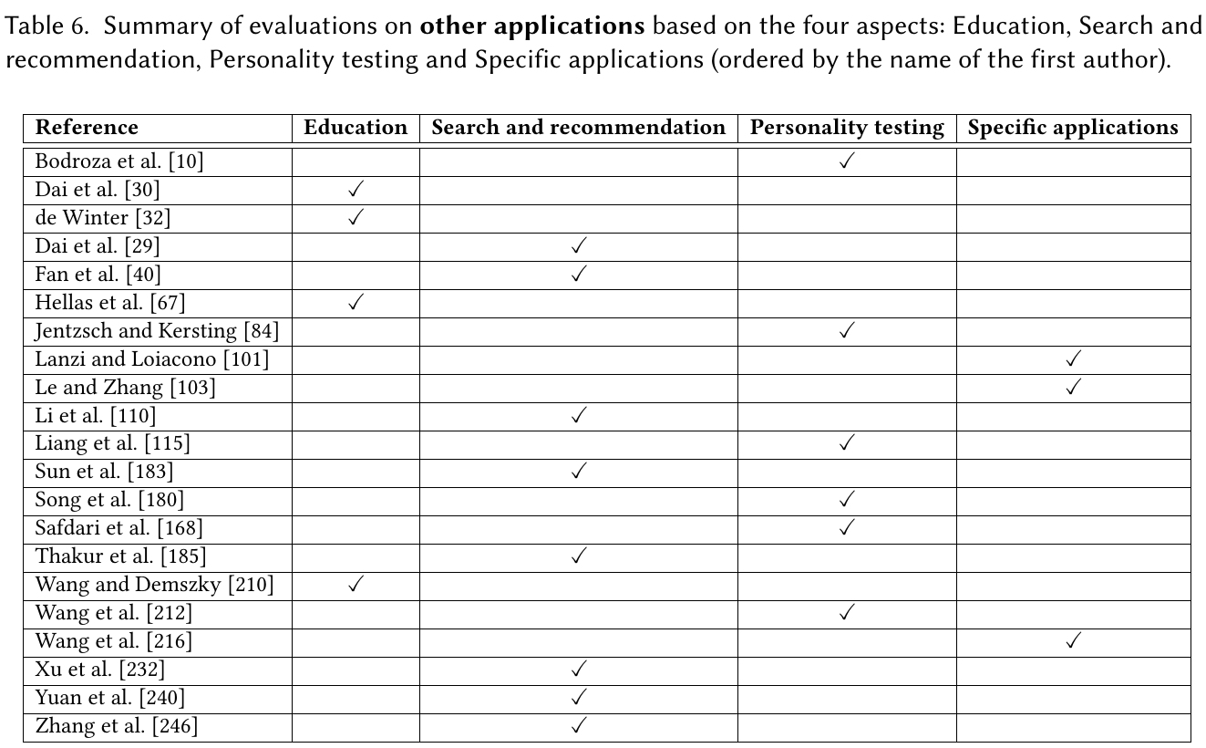
01 研究背景与三维框架
02 评什么
03 评什么
04 在哪里评
05 怎么评
06 综合结论与未来挑战
表6：其他应用包括教育、推荐、人格与特定任务
应用覆盖越广，越需要明确评价目标和失败后果。
表怎么读
四列分别为Education、Search and reco
mmendation、Personality testing、Spe
cific applications；勾号仅标文献归属。
典型用途
教育关注反馈与考试；搜索推荐关注检
索与个性化；人格测试关注回答一致
性、情绪与心理测量。
其他应用
游戏设计、日志解析、模型性能评估等
也被纳入。表只是整理研究，未提供跨
应用统一比较分数。
表6｜PDF p.20；3.7｜pp.19–22｜图表为原文；中文为汇报解读
29 / 50
Notes:
表6说明LLM评价已超出传统NLP。不同应用的好结果有不同含义，例如学习反馈更有用、检索更快、人格量表更一致，不能汇总成一种能力。
表怎么读：四列分别为Education、Search and recommendation、Personality testing、Specific applications；勾号仅标文献归属。
典型用途：教育关注反馈与考试；搜索推荐关注检索与个性化；人格测试关注回答一致性、情绪与心理测量。
其他应用：游戏设计、日志解析、模型性能评估等也被纳入。表只是整理研究，未提供跨应用统一比较分数。
来源：表6｜PDF p.20；3.7｜pp.19–22

Slide 30
01 研究背景与三维框架
02 评什么
03 评什么
04 在哪里评
05 怎么评
06 综合结论与未来挑战
其他应用的启示：看见效果，也要审查测量过程
教育反馈、推荐效率和心理测量都存在可信边界。
01
教育测量
02
检索与推荐
模型可辅助反馈与问题解释。本文指出某
MIT考试引用研究把正确答案放入提示，
导致结果不公平，说明要审查协议。
部分实验中ChatGPT组用时更少，推荐可
辅助冷启动与解释；不公平推荐仍要求单
独检验。
03
人格与特定任务
人格回答存在偏差和一致性问题；模型得分像人类，不代表具有相同心理机制。游戏与日志任务也
需专门标准。
3.7｜PDF pp.20–22；引用[248][232][246][180][212][101][103]｜图表为原文；中文为汇报解读
30 / 50
Notes:
这一页的关键例子是答案泄漏。高分可能来自提示里含答案，而不是能力；本文明确指出这个问题。人格量表结果同样需要谨慎，行为相似不等于机制相同。
教育测量：模型可辅助反馈与问题解释。本文指出某MIT考试引用研究把正确答案放入提示，导致结果不公平，说明要审查协议。
检索与推荐：部分实验中ChatGPT组用时更少，推荐可辅助冷启动与解释；不公平推荐仍要求单独检验。
人格与特定任务：人格回答存在偏差和一致性问题；模型得分像人类，不代表具有相同心理机制。游戏与日志任务也需专门标准。
来源：3.7｜PDF pp.20–22；引用[248][232][246][180][212][101][103]

Slide 31
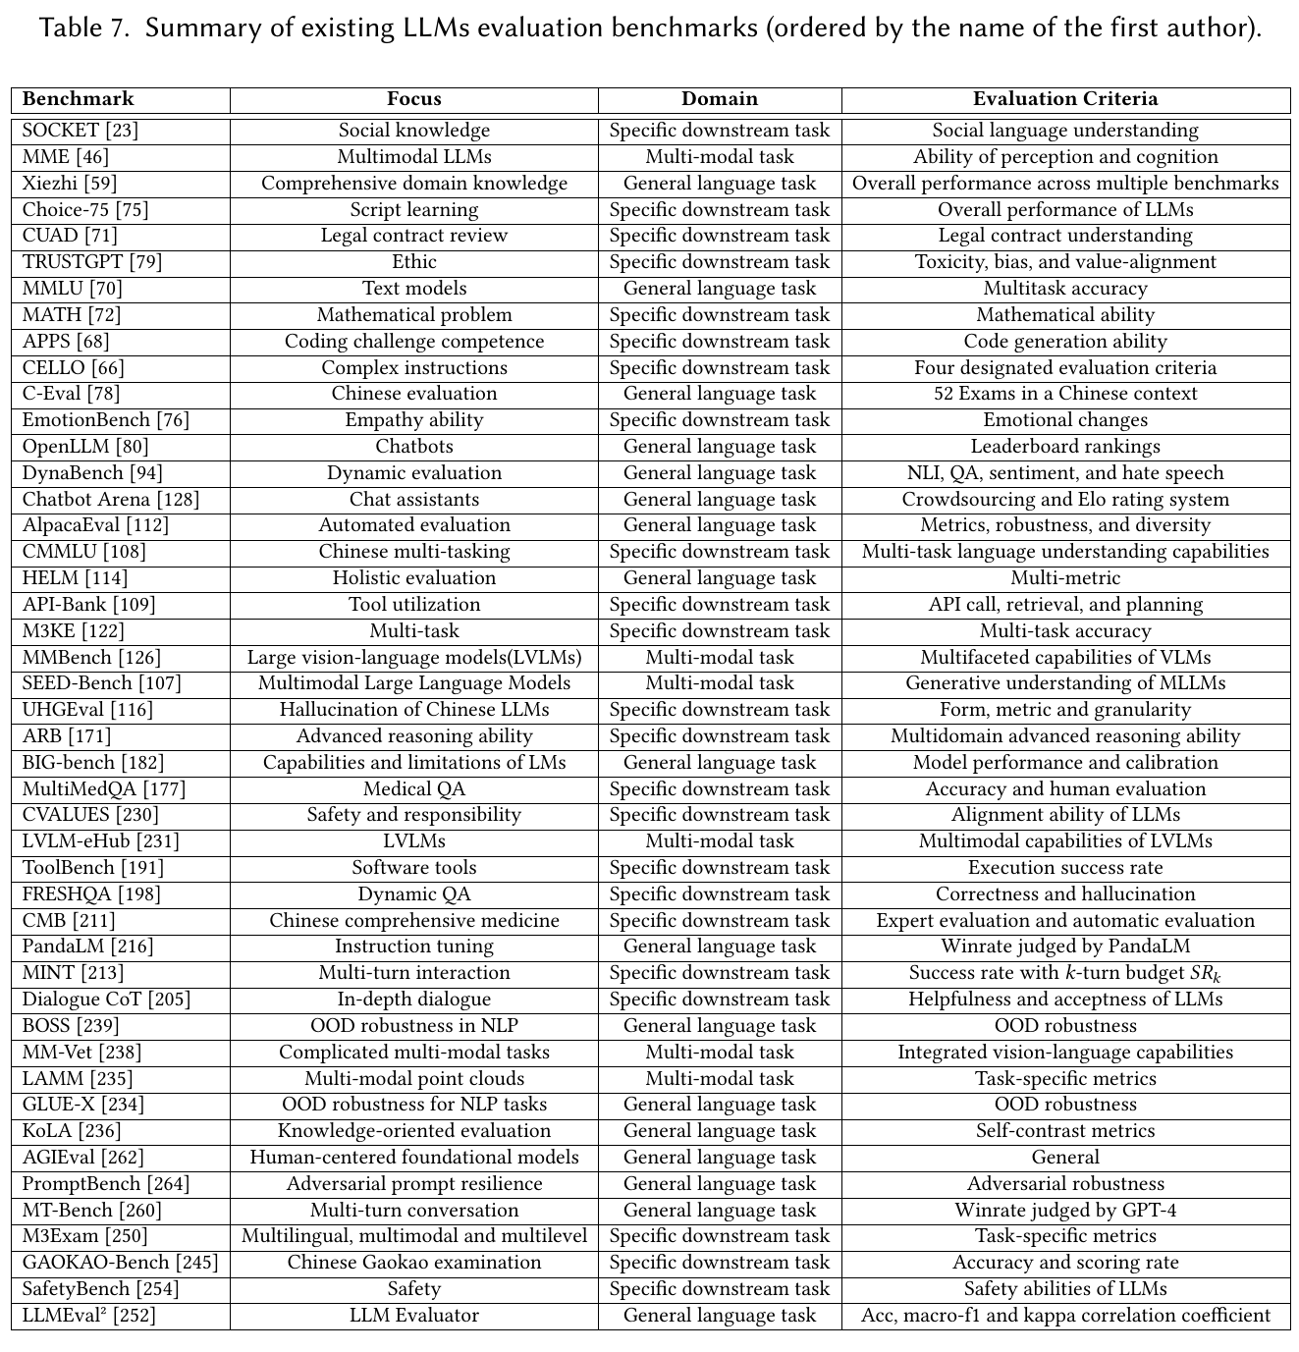
01 研究背景与三维框架
02 评什么
03 评什么
04 在哪里评
05 怎么评
06 综合结论与未来挑战
表7：46个基准构成测量载体，而非单一总榜
先确定任务焦点和标准，再选择合适基准。
四列读法
Benchmark是名称，Focus是测量焦
点，Domain是领域类型，Evaluation Cr
iteria是评价标准；表中没有模型得分。
三类组织
第4节按通用语言任务、特定下游任务和
多模态任务归纳。不同基准可以重叠，
也可能测同一能力的不同侧面。
读表目的
完整原表先展示，随后分三段放大。重
点比较“同一模型在何种测量对象和标
准下被观察”，不是记住所有名称。
表7｜PDF p.22；第4节pp.23–26｜图表为原文；中文为汇报解读
31 / 50
Notes:
这是论文的基准总表，共46项。它不是谁最好的一张排行榜，而是说明每套测试到底在测什么。四列都很重要：同叫综合基准，领域和评分也可能不同。
四列读法：Benchmark是名称，Focus是测量焦点，Domain是领域类型，Evaluation Criteria是评价标准；表中没有模型得分。
三类组织：第4节按通用语言任务、特定下游任务和多模态任务归纳。不同基准可以重叠，也可能测同一能力的不同侧面。
读表目的：完整原表先展示，随后分三段放大。重点比较“同一模型在何种测量对象和标准下被观察”，不是记住所有名称。
来源：表7｜PDF p.22；第4节pp.23–26

Slide 32
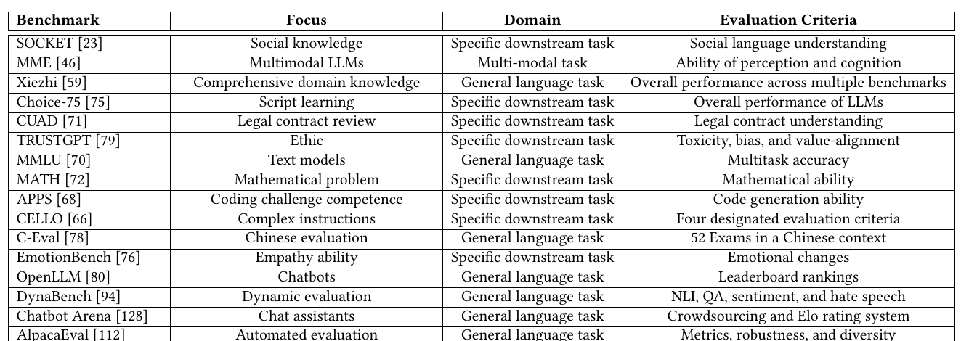
01 研究背景与三维框架
02 评什么
03 评什么
04 在哪里评
05 怎么评
06 综合结论与未来挑战
表7放大①：知识、交互、伦理和代码各有基准
通用能力不是一项单独任务，评价标准也不统一。
知识与推理
交互与榜单
安全与中文
MMLU测多任务知识，MATH测数
学，APPS测代码；CUAD关注合
同，SOCKET关注社会知识。
Chatbot Arena强调用户投票，Op
enLLM提供公开比较，DynaBench
关注动态评价；这些载体产生不同
证据。
TRUSTGPT覆盖毒性、偏见与对
齐，C-Eval关注中文考试。它们各
有对象，不是同一个安全维度。
表7前段放大｜PDF p.22｜图表为原文；中文为汇报解读
32 / 50
Notes:
第一段包含许多熟悉的名称，但熟悉名称不等于理解测量。以MMLU、Chatbot Arena、TRUSTGPT对比：知识正确性、用户偏好与风险表现是三类证据。
知识与推理：MMLU测多任务知识，MATH测数学，APPS测代码；CUAD关注合同，SOCKET关注社会知识。
交互与榜单：Chatbot Arena强调用户投票，OpenLLM提供公开比较，DynaBench关注动态评价；这些载体产生不同证据。
安全与中文：TRUSTGPT覆盖毒性、偏见与对齐，C-Eval关注中文考试。它们各有对象，不是同一个安全维度。
来源：表7前段放大｜PDF p.22

Slide 33
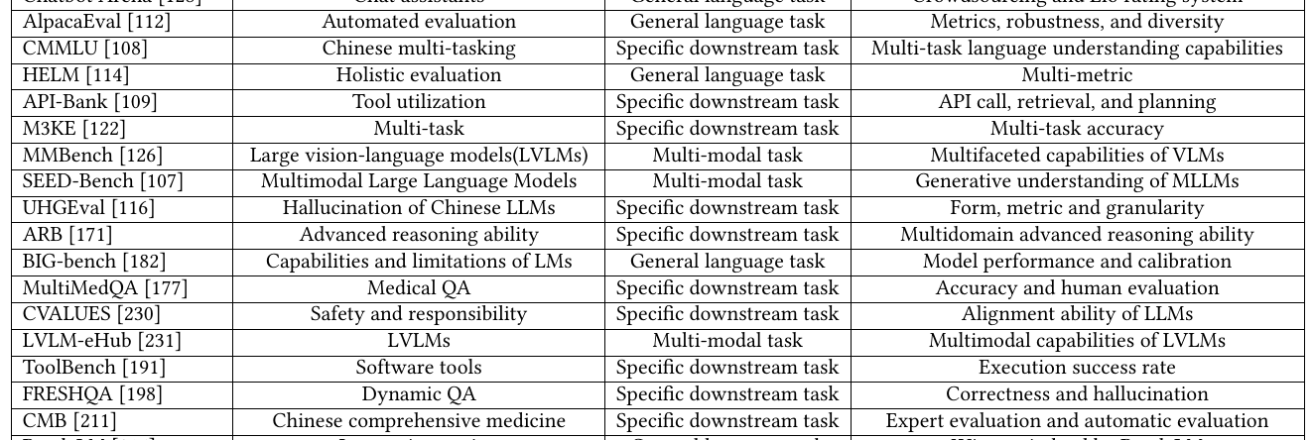
01 研究背景与三维框架
02 评什么
03 评什么
04 在哪里评
05 怎么评
06 综合结论与未来挑战
表7放大②：工具、幻觉与领域知识进入基准体系
真实应用开始要求检索、调用、规划与责任方面的验证。
综合与多模态
工具与动态知识
风险与领域
HELM多维评测，MMBench和SEE
D-Bench面向多模态；不同综合体
系仍保留各自标准。
API-Bank评价API调用、检索、规
划，ToolBench关注工具执行，Fr
eshQA关注动态知识；最终答案之
外还要看过程。
UHGEval关注中文幻觉，CVALUES
关注安全责任，MultiMedQA与CM
B关注医疗。任务适配是选择基准
的前提。
表7中段放大｜PDF p.22｜图表为原文；中文为汇报解读
33 / 50
Notes:
这一段把基准从语言问答扩展到工具、动态信息和行业领域。一个模型在某套题上得高分，仍需要进一步测试工具过程、过时知识或具体医疗能力。
综合与多模态：HELM多维评测，MMBench和SEED-Bench面向多模态；不同综合体系仍保留各自标准。
工具与动态知识：API-Bank评价API调用、检索、规划，ToolBench关注工具执行，FreshQA关注动态知识；最终答案之外还要看过程。
风险与领域：UHGEval关注中文幻觉，CVALUES关注安全责任，MultiMedQA与CMB关注医疗。任务适配是选择基准的前提。
来源：表7中段放大｜PDF p.22

Slide 34
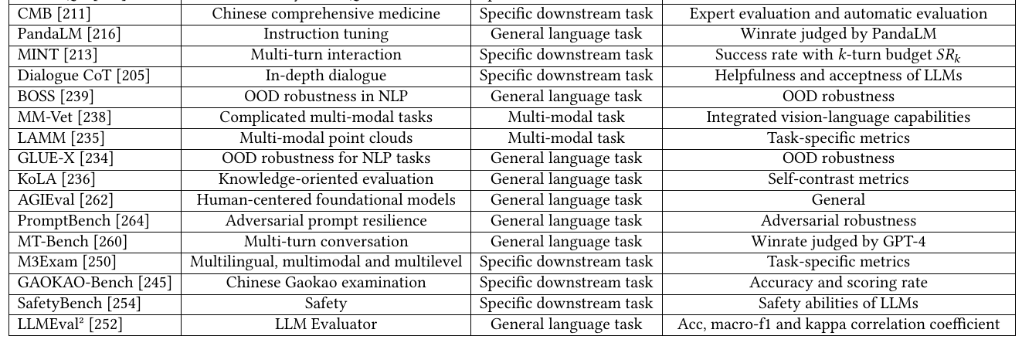
01 研究背景与三维框架
02 评什么
03 评什么
04 在哪里评
05 怎么评
06 综合结论与未来挑战
表7放大③：OOD、提示鲁棒性与自动裁判并列存在
基准既评价模型，也可能作为评价其他模型的工具。
鲁棒性载体
语言与对话
裁判类基准
BOSS、GLUE-X关注分布外表现，
PromptBench关注提示攻击；测
试条件不同于普通知识题。
KoLA关注知识，AGIEval以人类考
试为中心，MT-Bench关注多轮对
话，GAOKAO-Bench与M3KE提供
中文场景。
PandaLM和LLMEval等使用模型评
价输出。自动裁判是评价程序的一
部分，需要区分模型能力与裁判能
力。
表7后段放大｜PDF p.22｜图表为原文；中文为汇报解读
34 / 50
Notes:
最后一段引出评价工具与被评价模型的区别。PandaLM可以帮助评价，但不能因为使用了一个大模型裁判就认为结果自动可信。接下来讲基准选择原则。
鲁棒性载体：BOSS、GLUE-X关注分布外表现，PromptBench关注提示攻击；测试条件不同于普通知识题。
语言与对话：KoLA关注知识，AGIEval以人类考试为中心，MT-Bench关注多轮对话，GAOKAO-Bench与M3KE提供中文场景。
裁判类基准：PandaLM和LLMEval等使用模型评价输出。自动裁判是评价程序的一部分，需要区分模型能力与裁判能力。
来源：表7后段放大｜PDF p.22

Slide 35
01 研究背景与三维框架
02 评什么
03 评什么
04 在哪里评
05 怎么评
06 综合结论与未来挑战
通用与下游基准：先匹配问题，再谈横向比较
综合测试、标准考试与实际交互提供互补证据。
01
通用任务
02
下游任务
HELM覆盖多维，BIG-bench含204项挑战
任务；Chatbot Arena与MT-Bench强调交
互，MMLU与AGIEval强调知识考试。
医疗、合同、数学、代码、安全、社会知
识、复杂指令分别使用专门基准；不能用
考试总分代表全部部署能力。
03
工具测试
API-Bank含53种API、264段标注对话、568次调用；它提供检索和规划测试，但并不覆盖全部外部
环境。
4.1–4.2｜PDF pp.23–26｜图表为原文；中文为汇报解读
35 / 50
Notes:
选基准像选体检项目：先知道要排查什么风险，再选择检测。综合考试和行业测试都重要，但一种项目的正常结果不能替代另一种。
通用任务：HELM覆盖多维，BIG-bench含204项挑战任务；Chatbot Arena与MT-Bench强调交互，MMLU与AGIEval强调知识考试。
下游任务：医疗、合同、数学、代码、安全、社会知识、复杂指令分别使用专门基准；不能用考试总分代表全部部署能力。
工具测试：API-Bank含53种API、264段标注对话、568次调用；它提供检索和规划测试，但并不覆盖全部外部环境。
来源：4.1–4.2｜PDF pp.23–26

Slide 36
01 研究背景与三维框架
02 评什么
03 评什么
04 在哪里评
05 怎么评
06 综合结论与未来挑战
多模态基准：感知、认知与跨模态交互需要专测
视觉问答、图像视频和点云等任务不能只用文本评价替代。
01
感知与认知
02
覆盖规模
03
解释限制
MME兼顾感知、认知；
MMBench采用Circular
Eval，试图更系统测试
多模态能力；具体协议
各有特点。
SEED-Bench含约19,00
0道人工标注选择题，覆
盖12类评价方面；LAM
M进一步扩展至点云等
形式。
数据量大不代表所有部
署环境均被覆盖。模型
对视觉扰动的脆弱性与
语言正确率需要分别评
价。
多模态基准让模型从文本题走向视觉与其他输入。讲到题目数量时要避免把规模当作充分性，覆盖方面和真实任务匹配仍是关键。
4.3｜PDF p.26；3.2.1｜p.13｜图表为原文；中文为汇报解读
36 / 50
Notes:
多模态基准让模型从文本题走向视觉与其他输入。讲到题目数量时要避免把规模当作充分性，覆盖方面和真实任务匹配仍是关键。
感知与认知：MME兼顾感知、认知；MMBench采用CircularEval，试图更系统测试多模态能力；具体协议各有特点。
覆盖规模：SEED-Bench含约19,000道人工标注选择题，覆盖12类评价方面；LAMM进一步扩展至点云等形式。
解释限制：数据量大不代表所有部署环境均被覆盖。模型对视觉扰动的脆弱性与语言正确率需要分别评价。
来源：4.3｜PDF p.26；3.2.1｜p.13

Slide 37
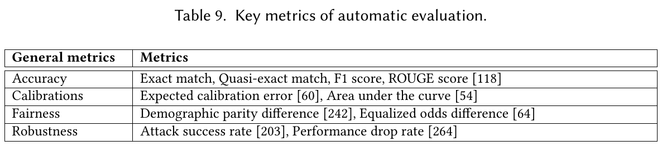
01 研究背景与三维框架
02 评什么
03 评什么
04 在哪里评
05 怎么评
06 综合结论与未来挑战
表9：自动评价不只是准确率，还包括可信与稳定
四组指标回答“答得对、知道不确定、对群体公平、受扰动稳定”。
准确与校准
公平与鲁棒
指标选择
EM、近似EM、F1、ROUGE衡量任
务输出；ECE与选择性准确率—覆
盖率AUC关注置信度是否可靠。
DPD、EOD关注群体预测差异；AS
R、PDR衡量攻击成功或相对性能
下降，两组不能与准确率互换。
每个指标都有对象与条件。本文把
能够自动计算的标准归入自动评
价，包括部分语言模型裁判方案。
表9｜PDF p.27；5.1｜pp.26–28｜图表为原文；中文为汇报解读
37 / 50
Notes:
原表比较短，适合完整放大。先看四类指标，再解释它们测量的不同问题。特别强调本页AUC不是常见ROC曲线，而是作者讨论的选择性准确率和覆盖率曲线。
准确与校准：EM、近似EM、F1、ROUGE衡量任务输出；ECE与选择性准确率—覆盖率AUC关注置信度是否可靠。
公平与鲁棒：DPD、EOD关注群体预测差异；ASR、PDR衡量攻击成功或相对性能下降，两组不能与准确率互换。
指标选择：每个指标都有对象与条件。本文把能够自动计算的标准归入自动评价，包括部分语言模型裁判方案。
来源：表9｜PDF p.27；5.1｜pp.26–28

Slide 38
01 研究背景与三维框架
02 评什么
03 评什么
04 在哪里评
05 怎么评
06 综合结论与未来挑战
准确性指标：严格匹配、分类平衡与文本重叠
不同任务的“正确”，不能全部交给同一种指标。
01
EM与近似匹配
02
F1
Exact Match要求输出与参考答案完全相
同；近似匹配放宽形式差异。开放回答可
能存在同义正确答案，严格EM会过于苛
刻。
F1=2×Precision×Recall/(Precision+Re
call)。它平衡精确率和召回率；仍须说明
是在分类、词项还是具体任务上计算。
03
ROUGE
ROUGE评估与参考文本的重叠，常用于摘要。高重叠可以提供质量线索，但不能独立证明全部事实
正确或安全。
5.1 Accuracy｜PDF p.27；本页含指标含义解释｜图表为原文；中文为汇报解读
38 / 50
Notes:
用例子说明：一句正确同义回答可能EM为零，文本很相似也可能事实不对。所以选择指标必须先定义任务的正确性，而不是为了方便统一算一个数。
EM与近似匹配：Exact Match要求输出与参考答案完全相同；近似匹配放宽形式差异。开放回答可能存在同义正确答案，严格EM会过于苛刻。
F1：F1=2×Precision×Recall/(Precision+Recall)。它平衡精确率和召回率；仍须说明是在分类、词项还是具体任务上计算。
ROUGE：ROUGE评估与参考文本的重叠，常用于摘要。高重叠可以提供质量线索，但不能独立证明全部事实正确或安全。
来源：5.1 Accuracy｜PDF p.27；本页含指标含义解释

Slide 39
01 研究背景与三维框架
02 评什么
03 评什么
04 在哪里评
05 怎么评
06 综合结论与未来挑战
校准性：自信程度应该与真实正确率相匹配
模型知道自己可能出错，与模型通常答得对是不同能力。
ECE的含义
选择性评价
实际解读
01
解释与证据
02
解释与证据
03
解释与证据
按置信度分组，比较每组平
均置信度与实际正确率；常
用ECE把各组差异加权汇
总。越小通常表示校准越
好。
允许只回答较有把握的样
本，观察准确率与覆盖率的
取舍。本文的AUC指该曲线
面积，不是ROC-AUC。
若自信90%的回答仅约60%
正确，则存在过度自信；这
是讲解示例，不是本文实验
结果。安全场景不能忽略这
种误差。
用“有九成把握的判断能否大约九成正确”解释校准。模型任务准确率和置信度可信性需要分别看。答得少但更准，也可
能是一种选择性策略，因此要同时看覆盖率。
5.1 Calibrations｜PDF p.27；示例为汇报辅助解释｜图表为原文；中文为汇报解读
39 / 50
Notes:
用“有九成把握的判断能否大约九成正确”解释校准。模型任务准确率和置信度可信性需要分别看。答得少但更准，也可能是一种选择性策略，因此要同时看覆盖率。
ECE的含义：按置信度分组，比较每组平均置信度与实际正确率；常用ECE把各组差异加权汇总。越小通常表示校准越好。
选择性评价：允许只回答较有把握的样本，观察准确率与覆盖率的取舍。本文的AUC指该曲线面积，不是ROC-AUC。
实际解读：若自信90%的回答仅约60%正确，则存在过度自信；这是讲解示例，不是本文实验结果。安全场景不能忽略这种误差。
来源：5.1 Calibrations｜PDF p.27；示例为汇报辅助解释

Slide 40
01 研究背景与三维框架
02 评什么
03 评什么
04 在哪里评
05 怎么评
06 综合结论与未来挑战
公平性：群体预测比例相同，不等于错误率相同
DPD与EOD对应不同公平定义，不能混成一个公平分数。
01
DPD
02
EOD
人口统计均等差异比较不同群体获得正类
预测的概率。它检查输出分配比例，但不
直接控制真实标签。
均等赔率差异（Equalized Odds Differen
ce）比较不同群体的真阳性率与假阳性率
差异；不同于仅要求真阳性率相等的均等
机会。
03
解释边界
公平标准可能不同，真实群体分布与任务也重要。没有说明群体和标签口径时，单独数值不能判断
系统是否公平。
5.1 Fairness｜PDF pp.27–28；汇报概念性解释｜图表为原文；中文为汇报解读
40 / 50
Notes:
公平有多种定义。一个系统让各群体得到同样比例的肯定回答，却可能对某一群体产生更多错误。作者列出两类指标，就是为了区分这些问题。
DPD：人口统计均等差异比较不同群体获得正类预测的概率。它检查输出分配比例，但不直接控制真实标签。
EOD：均等赔率差异（Equalized Odds Difference）比较不同群体的真阳性率与假阳性率差异；不同于仅要求真阳性率相等的均等机会。
解释边界：公平标准可能不同，真实群体分布与任务也重要。没有说明群体和标签口径时，单独数值不能判断系统是否公平。
来源：5.1 Fairness｜PDF pp.27–28；汇报概念性解释

Slide 41
01 研究背景与三维框架
02 评什么
03 评什么
04 在哪里评
05 怎么评
06 综合结论与未来挑战
鲁棒性指标：ASR看攻击转错，PDR看性能降幅
攻击成功率与相对下降需要明确分母、攻击条件和原始表现。
ASR
PDR
使用条件
01
解释与证据
02
解释与证据
03
解释与证据
原文公式在原先预测正确的
样本上统计攻击后变错的比
例。它是条件成功率，不能
不说明分母就比较不同实
验。
PDR=1−攻击后任务表现/原
始任务表现。它度量相对退
化；若原始分数很低，相对
量也可能不稳定。
同时报告原始性能、扰动策
略和测试集。高普通准确率
不保证低攻击成功率，风险
比较应保留完整条件。
这页是自动指标里最容易混口径的部分。ASR分母并非随意选全部样本，PDR也不是绝对百分点下降。汇报时先说明定
义，再解释攻击使模型在什么条件下变差。
5.1 Robustness｜PDF p.28｜图表为原文；中文为汇报解读
41 / 50
Notes:
这页是自动指标里最容易混口径的部分。ASR分母并非随意选全部样本，PDR也不是绝对百分点下降。汇报时先说明定义，再解释攻击使模型在什么条件下变差。
ASR：原文公式在原先预测正确的样本上统计攻击后变错的比例。它是条件成功率，不能不说明分母就比较不同实验。
PDR：PDR=1−攻击后任务表现/原始任务表现。它度量相对退化；若原始分数很低，相对量也可能不稳定。
使用条件：同时报告原始性能、扰动策略和测试集。高普通准确率不保证低攻击成功率，风险比较应保留完整条件。
来源：5.1 Robustness｜PDF p.28

Slide 42
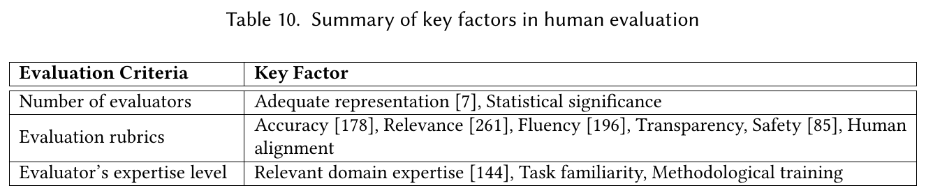
01 研究背景与三维框架
02 评什么
03 评什么
04 在哪里评
05 怎么评
06 综合结论与未来挑战
表10：人工评价的可信度取决于评审设计
有人评分，并不自动意味着评价更准确或更公平。
评价人数
评分规则
评价者能力
需兼顾样本代表性和统计意义。人
数不足或来源偏窄，可能让结果只
反映少数人的判断。
准确、相关、流畅、透明、安全、
人类对齐形成评价量表；每个维度
需要明确解释与评分标准。
领域知识、任务熟悉度与方法训练
决定质量。专业问题不宜只凭普通
用户印象评价。
表10｜PDF p.29；5.2｜pp.28–29｜图表为原文；中文为汇报解读
42 / 50
Notes:
人工评价也有一套质量控制。不能只说我们请人看了一下，而应说请了多少人、用什么标准、具有什么专业知识。表10就是一个最简的设计清单。
评价人数：需兼顾样本代表性和统计意义。人数不足或来源偏窄，可能让结果只反映少数人的判断。
评分规则：准确、相关、流畅、透明、安全、人类对齐形成评价量表；每个维度需要明确解释与评分标准。
评价者能力：领域知识、任务熟悉度与方法训练决定质量。专业问题不宜只凭普通用户印象评价。
来源：表10｜PDF p.29；5.2｜pp.28–29

Slide 43
01 研究背景与三维框架
02 评什么
03 评什么
04 在哪里评
05 怎么评
06 综合结论与未来挑战
人类评价的六个维度：好看、正确与安全并不相同
量表应把内容质量、交互质量和风险判断分别表达。
01
内容质量
02
透明与安全
03
人类对齐
准确性关注事实，相关
性关注是否回答问题，
流畅性关注表达是否顺
畅；三个维度可能互相
分离。
透明性在文中指回应与
决策说明清晰，不等于
获得真实内部机制。安
全性关注不当、冒犯或
有害输出。
考察人类价值、偏好与
社会规范。文化和个体
差异会引入评分变动，
需要结合实际使用情
境。
流畅性往往最容易被观察，但安全和事实需要额外核验。尤其不要把模型给出的漂亮解释称为内部机制透明。作者的人工量表关注
可观察回应和使用者判断。
5.2六项评价标准｜PDF p.29｜图表为原文；中文为汇报解读
43 / 50
Notes:
流畅性往往最容易被观察，但安全和事实需要额外核验。尤其不要把模型给出的漂亮解释称为内部机制透明。作者的人工量表关注可观察回应和使用者判断。
内容质量：准确性关注事实，相关性关注是否回答问题，流畅性关注表达是否顺畅；三个维度可能互相分离。
透明与安全：透明性在文中指回应与决策说明清晰，不等于获得真实内部机制。安全性关注不当、冒犯或有害输出。
人类对齐：考察人类价值、偏好与社会规范。文化和个体差异会引入评分变动，需要结合实际使用情境。
来源：5.2六项评价标准｜PDF p.29

Slide 44
01 研究背景与三维框架
02 评什么
03 评什么
04 在哪里评
05 怎么评
06 综合结论与未来挑战
自动与人工结合：按任务互补，不设唯一赢家
规模化测试与开放性判断有不同成本、优势和误差。
01
自动评价
02
人工评价
便于重复、大样本和统一计算；参考答
案、指标与模型裁判仍可能遗漏开放生成
的质量差异。
更贴近开放回答和真实场景，但成本、文
化差异、个体波动和专业性会影响一致
性。
03
组合原则
按任务选择指标与人工核验，在相同条件下解释结果。本文并未证明某一种方法或基准普遍最好。
5.1–5.2｜PDF pp.26–29；第6节p.30｜图表为原文；中文为汇报解读
44 / 50
Notes:
作者没有给自动和人工排一个优先级。标准答案任务适合自动化，开放回答需要人类补足，但人工也会有波动。真正的设计是针对任务匹配证据。
自动评价：便于重复、大样本和统一计算；参考答案、指标与模型裁判仍可能遗漏开放生成的质量差异。
人工评价：更贴近开放回答和真实场景，但成本、文化差异、个体波动和专业性会影响一致性。
组合原则：按任务选择指标与人工核验，在相同条件下解释结果。本文并未证明某一种方法或基准普遍最好。
来源：5.1–5.2｜PDF pp.26–29；第6节p.30

Slide 45
01 研究背景与三维框架
02 评什么
03 评什么
04 在哪里评
05 怎么评
06 综合结论与未来挑战
成功与失败：结论依赖数据集，不是永久能力判决
本文的总结来自已有研究；模型和服务版本更新后需要重新验证。
01
相对优势
02
主要失败
流畅生成、情感分类、部分算术逻辑、上
下文回应、翻译与问答表现较好。这些成
功都带有任务条件。
复杂抽象、事件语义、低资源语言、视觉
扰动、毒性偏见、幻觉、实时知识与对抗
提示仍显示不足。
03
正确表达
应说“某研究在某测试下发现”，不要说“本文原创实验证明”。作者在免责声明中也强调版本变
化和证据边界。
6.1｜PDF pp.30–31；免责声明p.33｜图表为原文；中文为汇报解读
45 / 50
Notes:
这页回到综述的证据性质。成功和失败并不矛盾，可能发生在不同任务上。模型更新也会改变结果，因此这是一张当时文献中的能力边界图，不是永久结论。
相对优势：流畅生成、情感分类、部分算术逻辑、上下文回应、翻译与问答表现较好。这些成功都带有任务条件。
主要失败：复杂抽象、事件语义、低资源语言、视觉扰动、毒性偏见、幻觉、实时知识与对抗提示仍显示不足。
正确表达：应说“某研究在某测试下发现”，不要说“本文原创实验证明”。作者在免责声明中也强调版本变化和证据边界。
来源：6.1｜PDF pp.30–31；免责声明p.33

Slide 46
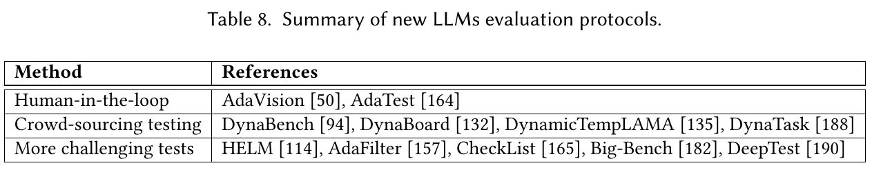
01 研究背景与三维框架
02 评什么
03 评什么
04 在哪里评
05 怎么评
06 综合结论与未来挑战
表8：协议演进走向人在回路、众包与挑战测试
测试应该帮助发现失败模式，而不仅计算固定题库分数。
人在回路
众包与动态
挑战测试
AdaVision、AdaTest允许人类标
注、筛选和组织测试，帮助定位一
致的失败模式。
DynaBench、DynaBoard、Dyna
Task及DynamicTempLAMA引入
难例和时间更新，使测试不完全固
定。
HELM、CheckList、DeepTest、B
IG-bench等从多维、模板或变换构
造挑战。更难不必然更公平，协议
本身也须检验。
表8｜PDF p.26；6.2｜p.31｜图表为原文；中文为汇报解读
46 / 50
Notes:
表8虽然出现在第26页，但主要由第6.2节解释。它是三类协议的索引，不是有效性对比实验。动态测试、人工参与和挑战样本都有价值，也各有条件。
人在回路：AdaVision、AdaTest允许人类标注、筛选和组织测试，帮助定位一致的失败模式。
众包与动态：DynaBench、DynaBoard、DynaTask及DynamicTempLAMA引入难例和时间更新，使测试不完全固定。
挑战测试：HELM、CheckList、DeepTest、BIG-bench等从多维、模板或变换构造挑战。更难不必然更公平，协议本身也须检验。
来源：表8｜PDF p.26；6.2｜p.31

Slide 47
01 研究背景与三维框架
02 评什么
03 评什么
04 在哪里评
05 怎么评
06 综合结论与未来挑战
未来挑战①：AGI、完整行为、鲁棒与动态评测
作者要求评测跟随模型能力和应用环境共同演进。
AGI与开放行为
鲁棒性
动态演进
01
解释与证据
02
解释与证据
03
解释与证据
哪些任务能测通用智能仍未
解决；需结合教育、心理、
社会科学，使用开放环境中
的LLM控制机器人和多模态
行为测试补充标准考试。
同义但语法不同的提示可能
改变结果，需要更丰富测试
集、更有效难例生成和不断
更新的伦理偏见要求。
静态公开基准可能被记忆，
也难反映持续进步。动态测
试应更新内容，但还要保证
公平可比。
这里四项挑战互相连接：任务更复杂、环境更开放、输入更变化、模型持续更新，都会使固定题库不够。作者并未证明一
个现成AGI基准，而是在提出未解决问题。
7.1–7.4｜PDF pp.31–32｜图表为原文；中文为汇报解读
47 / 50
Notes:
这里四项挑战互相连接：任务更复杂、环境更开放、输入更变化、模型持续更新，都会使固定题库不够。作者并未证明一个现成AGI基准，而是在提出未解决问题。
AGI与开放行为：哪些任务能测通用智能仍未解决；需结合教育、心理、社会科学，使用开放环境中的LLM控制机器人和多模态行为测试补充标准考试。
鲁棒性：同义但语法不同的提示可能改变结果，需要更丰富测试集、更有效难例生成和不断更新的伦理偏见要求。
动态演进：静态公开基准可能被记忆，也难反映持续进步。动态测试应更新内容，但还要保证公平可比。
来源：7.1–7.4｜PDF pp.31–32

Slide 48
01 研究背景与三维框架
02 评什么
03 评什么
04 在哪里评
05 怎么评
06 综合结论与未来挑战
未来挑战②：评价系统本身也必须可信
从“测模型”进一步走向“测量工具的检验与改进闭环”。
可信评测
统一支撑
超越打分
01
解释与证据
02
解释与证据
03
解释与证据
评测系统的完整性也要被检
查；例如动态测试是否真正
产生分布外样本，需要测量
理论和概率支撑。
评价体系应支持对齐、安
全、验证、微调与跨学科任
务。PandaLM被用作评价
与优化的例子。
良好评价应提供失败分析、
可视化与改进建议。Promp
tBench的注意力和词频分析
帮助理解脆弱提示。
第7.5是与我们关心的评测治理最接近的原文问题：评价系统自身是否可靠。这里仅介绍作者提出的挑战，不把后续研究计
划说成本文已经完成的方法。
7.5–7.7｜PDF pp.32–33｜图表为原文；中文为汇报解读
48 / 50
Notes:
第7.5是与我们关心的评测治理最接近的原文问题：评价系统自身是否可靠。这里仅介绍作者提出的挑战，不把后续研究计划说成本文已经完成的方法。
可信评测：评测系统的完整性也要被检查；例如动态测试是否真正产生分布外样本，需要测量理论和概率支撑。
统一支撑：评价体系应支持对齐、安全、验证、微调与跨学科任务。PandaLM被用作评价与优化的例子。
超越打分：良好评价应提供失败分析、可视化与改进建议。PromptBench的注意力和词频分析帮助理解脆弱提示。
来源：7.5–7.7｜PDF pp.32–33

Slide 49
01 研究背景与三维框架
02 评什么
03 评什么
04 在哪里评
05 怎么评
06 综合结论与未来挑战
全文结论：评价是认识能力边界与推动改进的起点
任务、基准、方法共同决定评测证据，不能用一张总榜代替全部判断。
本文已经完成
01
以what、where、how梳理任务、46个基准、自动和人工方法；综合已有文献的成功、
失败和七项挑战。
本文没有完成
02
没有统一复测所有模型；没有证明一个最优基准；没有把上述总结转化为通用、长期有效
的安全排名。
汇报讨论
03
读完本文应能回答：测量对象是什么、数据是否匹配、评分是否可信。进一步研究可从原
文第7.3–7.5的开放问题展开。
第8节与免责声明｜PDF p.33｜图表为原文；中文为汇报解读
49 / 50
Notes:
最后把贡献和边界讲清楚。作者的目标是建立评测地图，让研究者理解可靠条件和失败模式。不是把模型宣布为全面智能，也不是给一个永久安全名单。
本文已经完成：以what、where、how梳理任务、46个基准、自动和人工方法；综合已有文献的成功、失败和七项挑战。
本文没有完成：没有统一复测所有模型；没有证明一个最优基准；没有把上述总结转化为通用、长期有效的安全排名。
汇报讨论：读完本文应能回答：测量对象是什么、数据是否匹配、评分是否可信。进一步研究可从原文第7.3–7.5的开放问题展开。
来源：第8节与免责声明｜PDF p.33

Slide 50
01 研究背景与三维框架
02 评什么
03 评什么
04 在哪里评
05 怎么评
06 综合结论与未来挑战
图表完整性索引：3幅图、10张表全部进入汇报
原始编号保留；图1、表2、表7同时提供完整原图和局部放大。
三幅图
01
图1：论文结构（PDF p.3）；图2：评测论文趋势（p.5）；图3：任务—数据—过程（p.
6）。全部保留原图并解释。
表1—表6
02
模型背景比较（p.6）、NLP（p.8）、安全可信（p.13）、科学工程（p.16）、医疗（p.
18）、其他应用（p.20）。
表7—表10
03
46个基准（p.22）、新协议（p.26）、自动指标（p.27）、人工因素（p.29）。长表保留
所有行，放大页便于讲解。
完整核验范围｜PDF pp.1–45｜图表为原文；中文为汇报解读
50 / 50
Notes:
这一页作为图表清点与答疑索引。需要回看某个原表时可以按编号定位。所有图表均来自提供的PDF；正文中文说明为汇报翻译和解读，不改变原始表中的数据或勾号。
三幅图：图1：论文结构（PDF p.3）；图2：评测论文趋势（p.5）；图3：任务—数据—过程（p.6）。全部保留原图并解释。
表1—表6：模型背景比较（p.6）、NLP（p.8）、安全可信（p.13）、科学工程（p.16）、医疗（p.18）、其他应用（p.20）。
表7—表10：46个基准（p.22）、新协议（p.26）、自动指标（p.27）、人工因素（p.29）。长表保留所有行，放大页便于讲解。
来源：完整核验范围｜PDF pp.1–45

